Slide 1
石油工程学院宿舍卫生
检查结果
2023.12.26

Slide 2
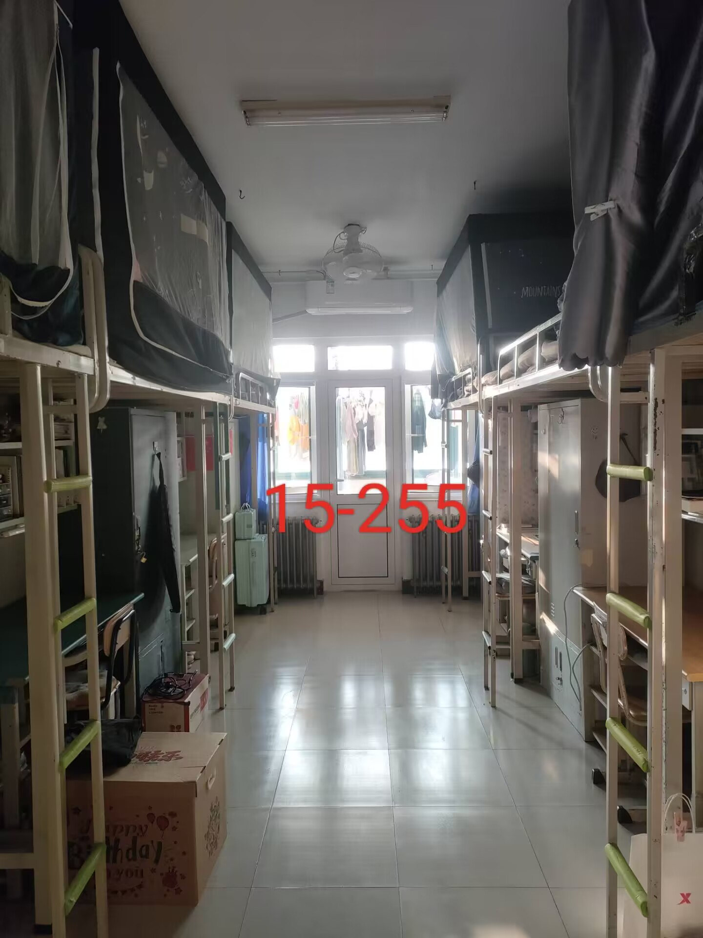
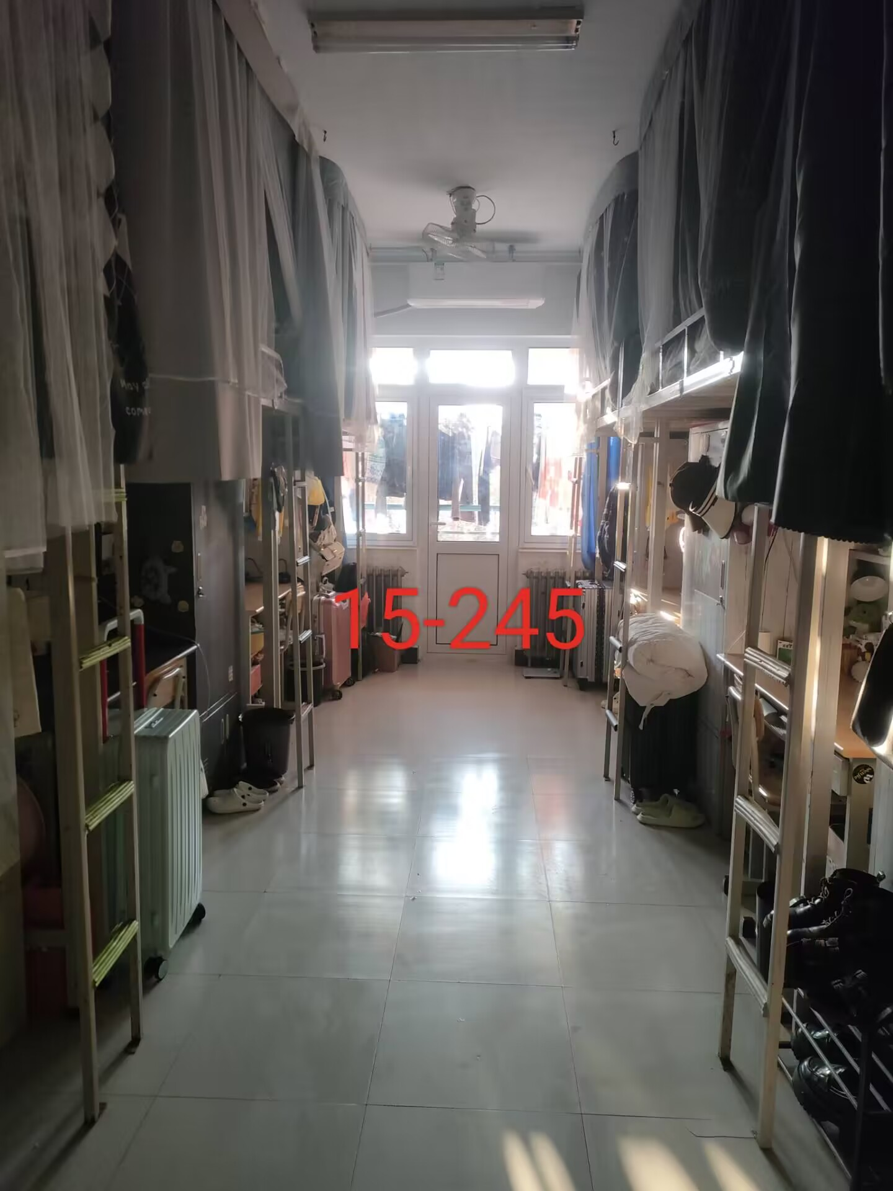
优秀宿舍
15-255（2023级女生）
15-245（2023级女生）

Slide 3
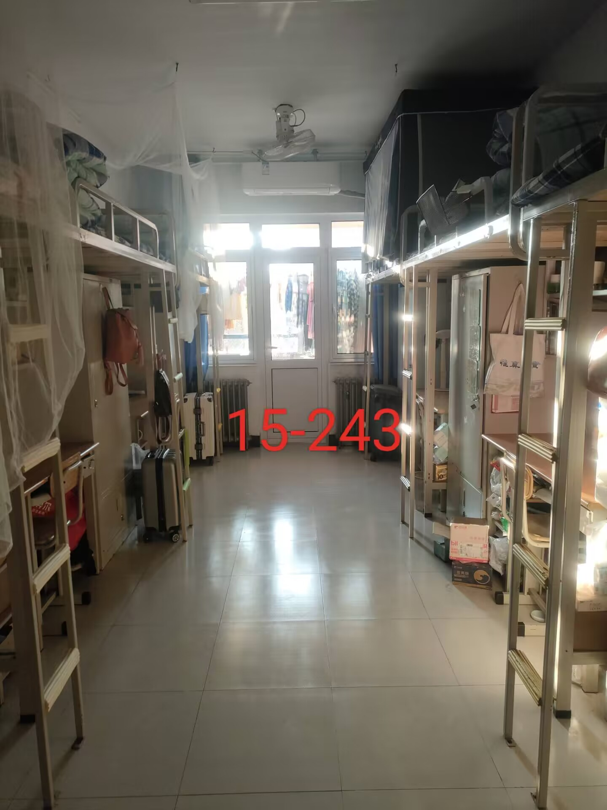
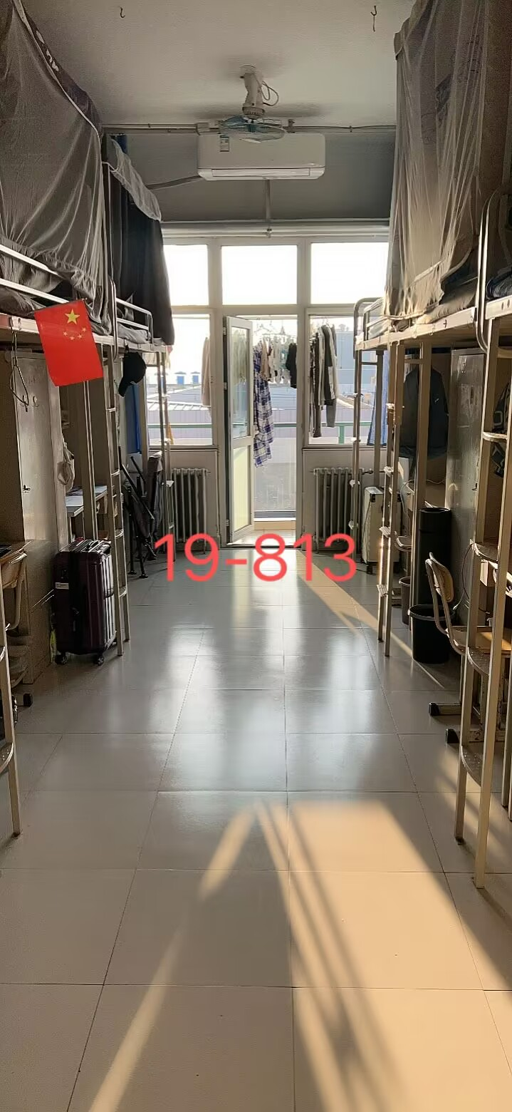
优秀宿舍
15-243（2023级女生）
19-813（2023级男生）

Slide 4
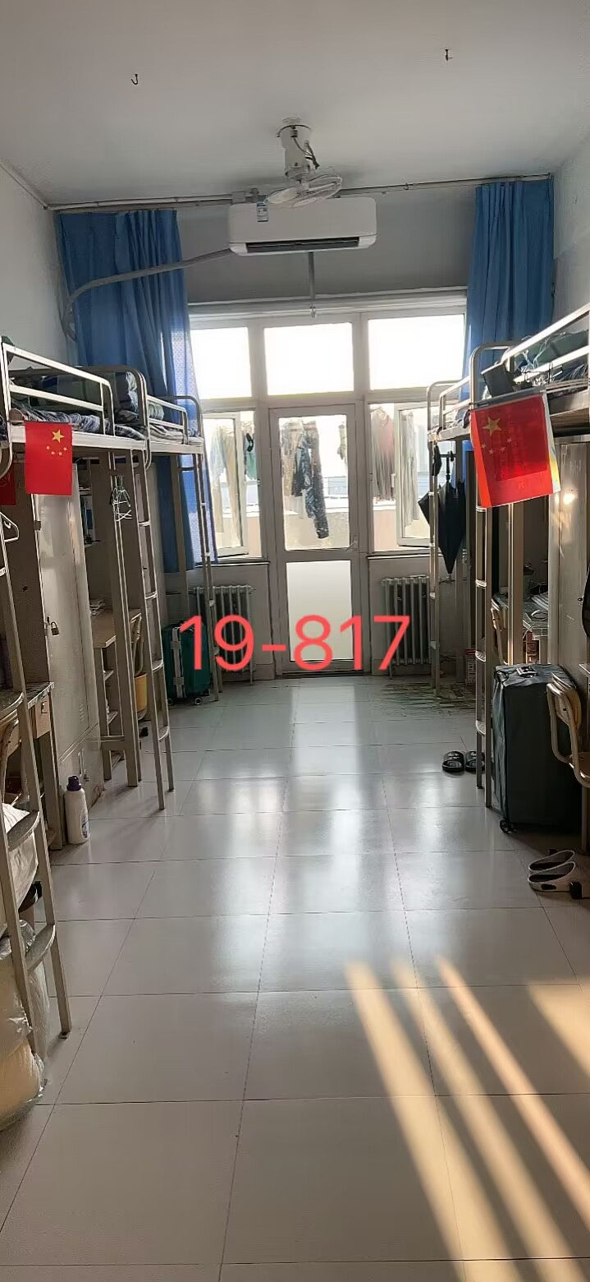
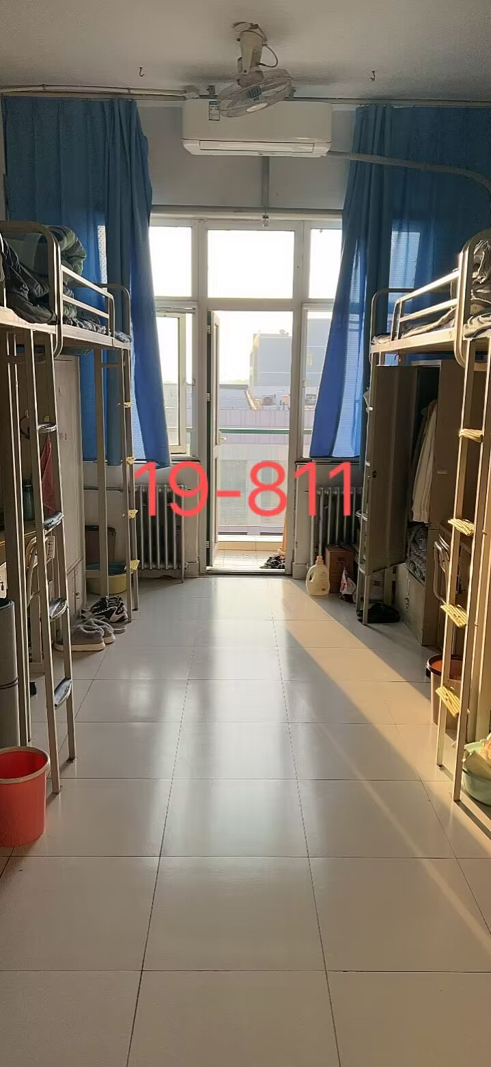
优秀宿舍
19-817（2023级男生）
19-811（2023级男生）

Slide 5
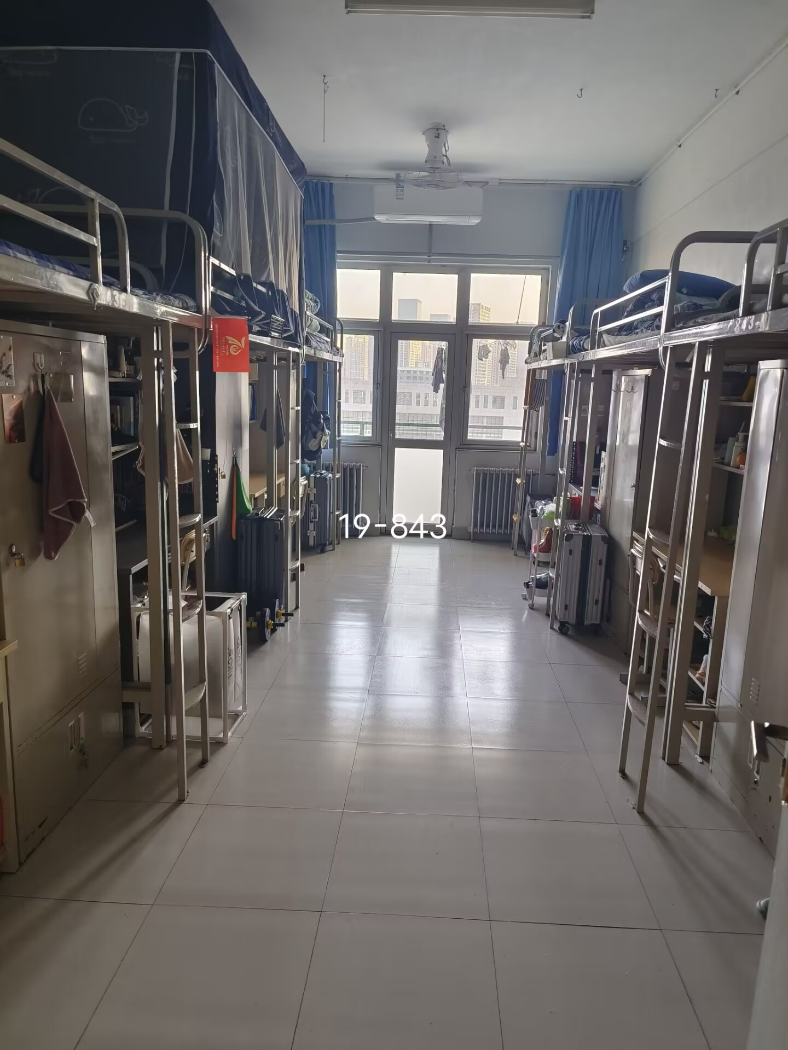
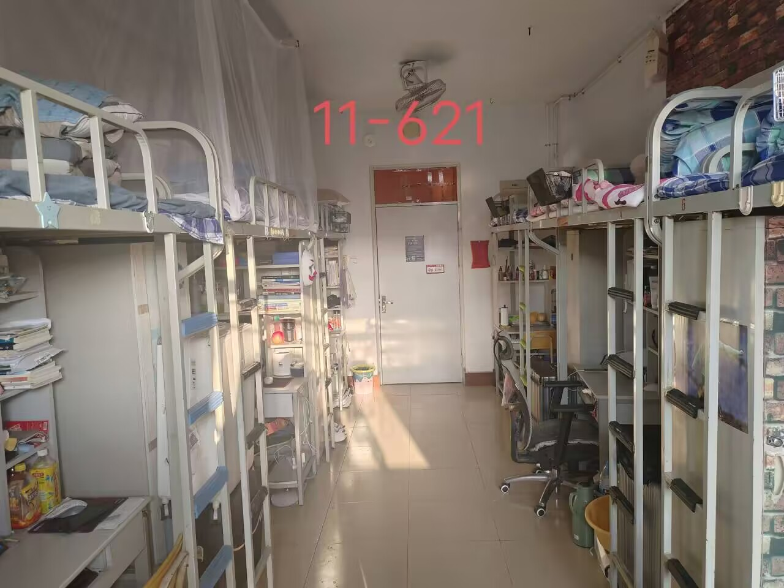
优秀宿舍
19-843（2023级男生）
11-621（2022级男生）

Slide 6
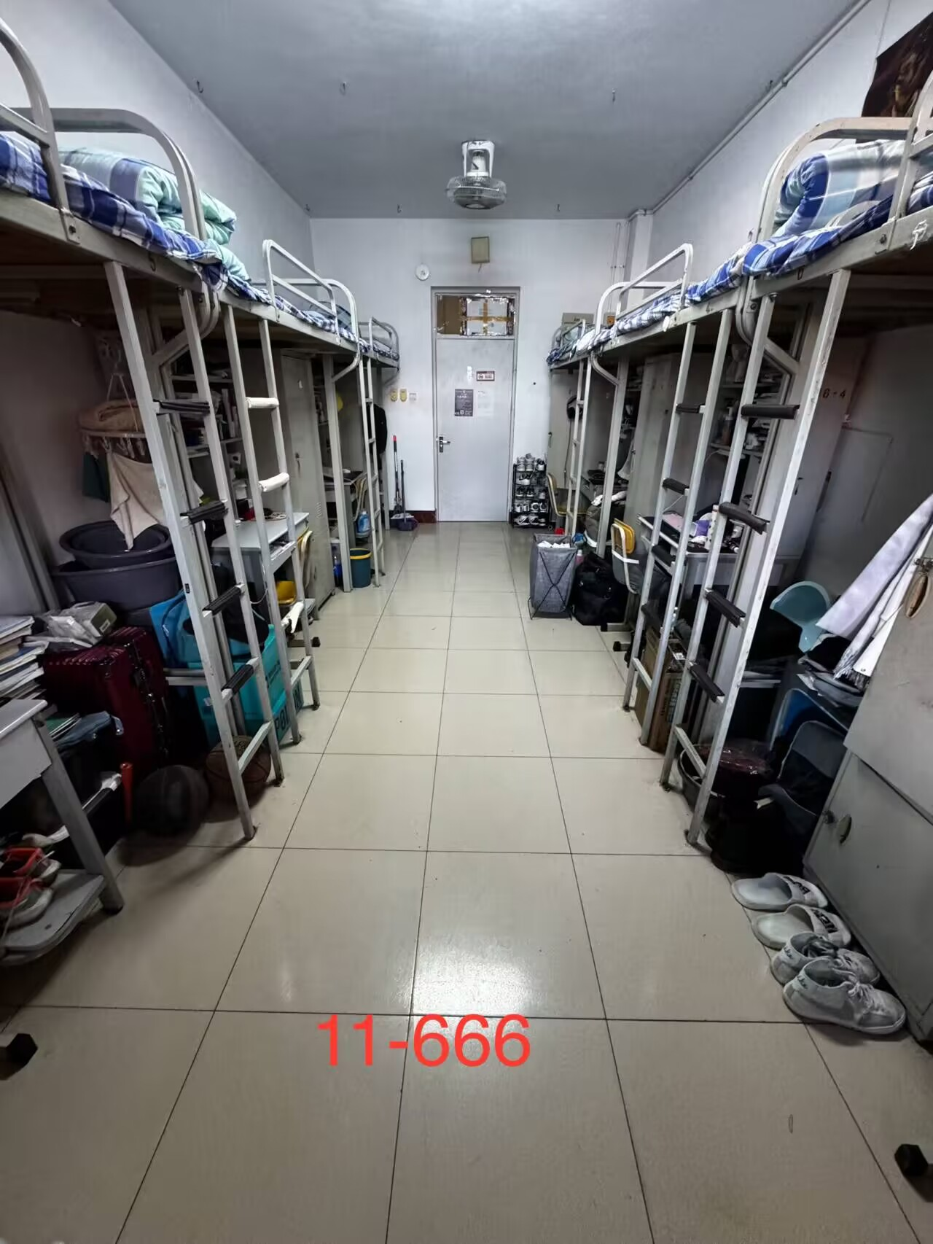
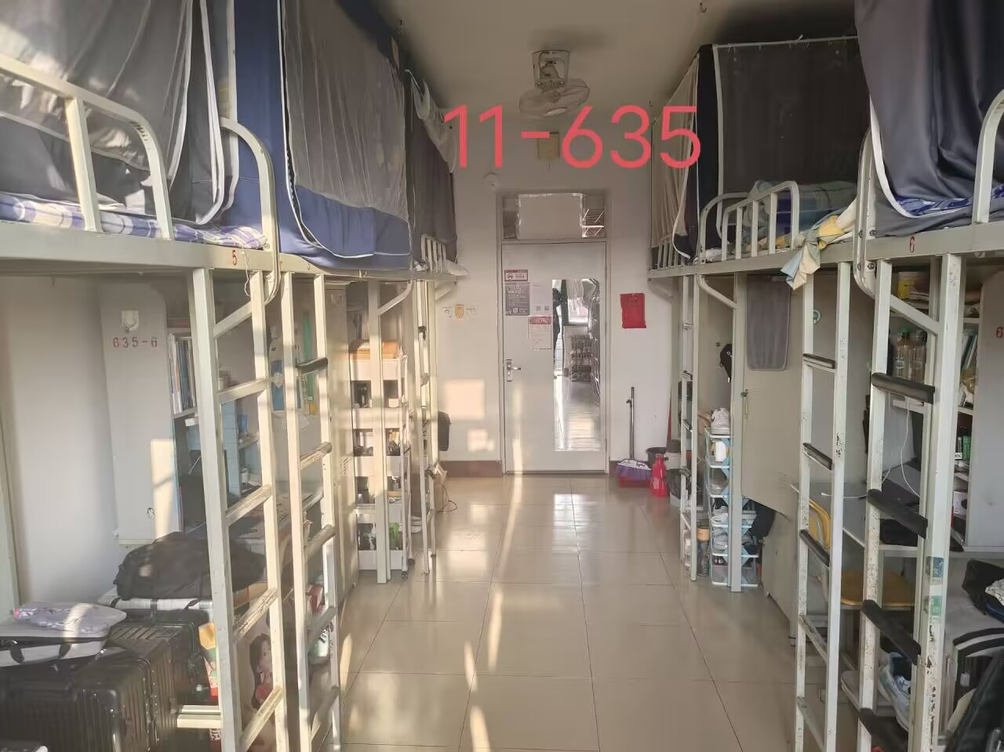
优秀宿舍
11-635（2022级男生）
11-666（2022级男生）

Slide 7
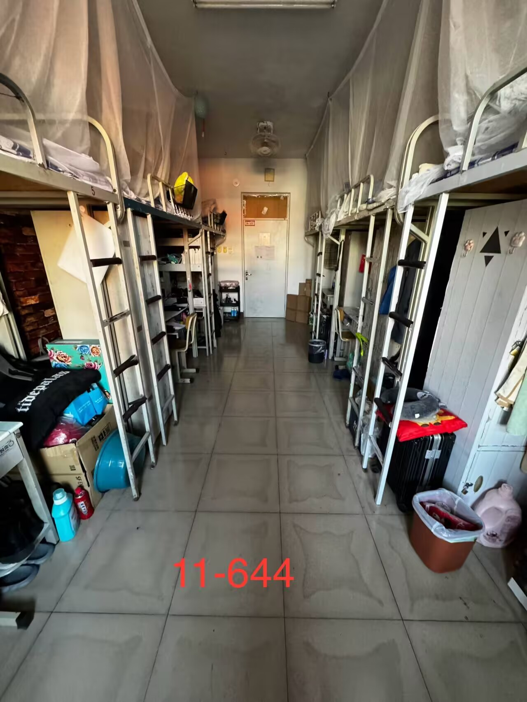
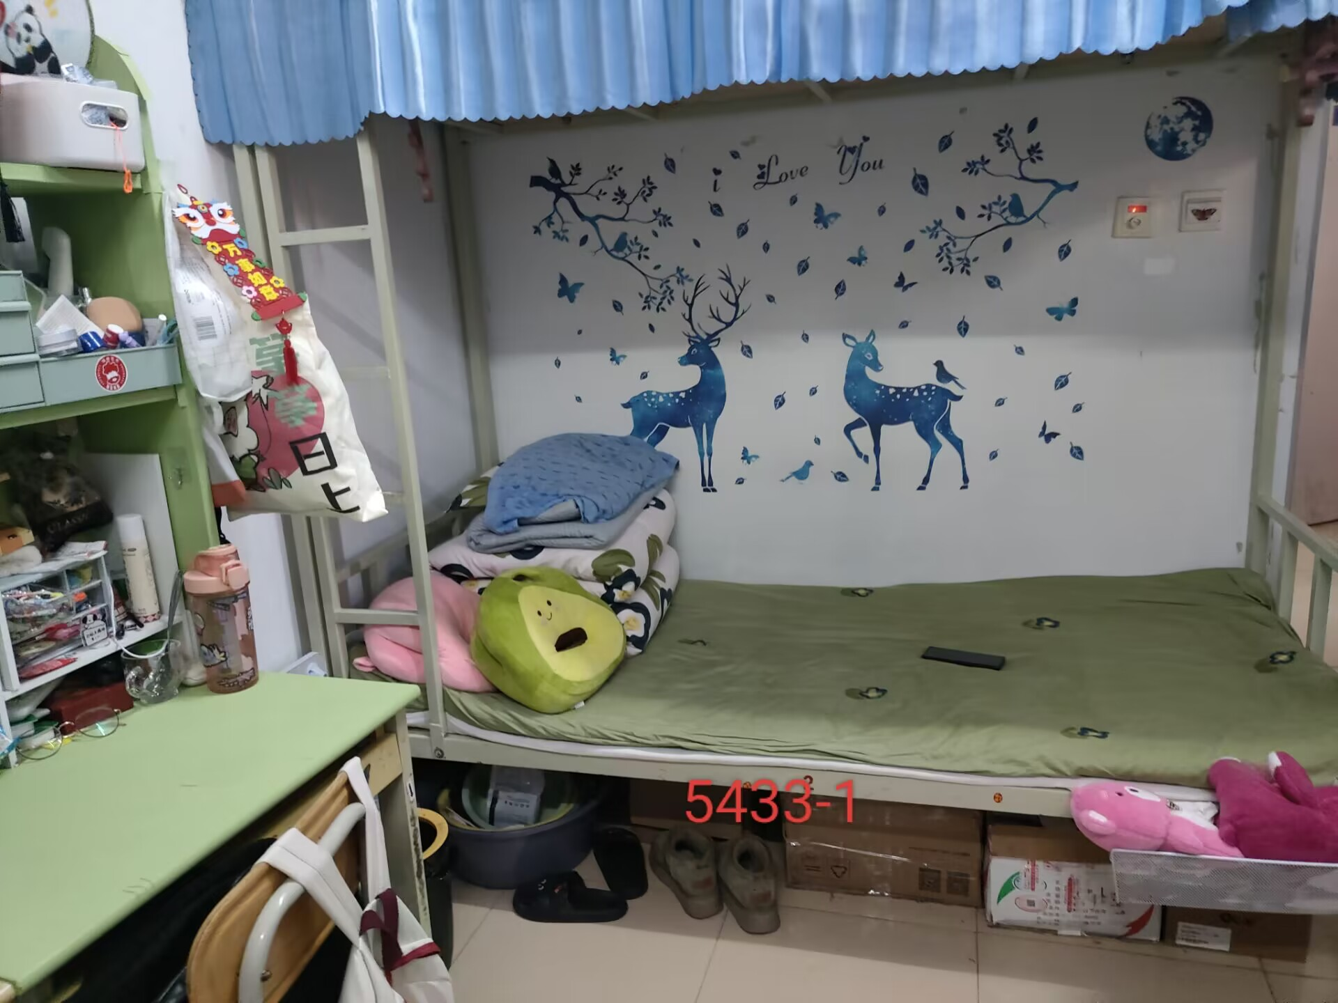
优秀宿舍
11-644（2022级男生）
5433-1（2022级女生）

Slide 8
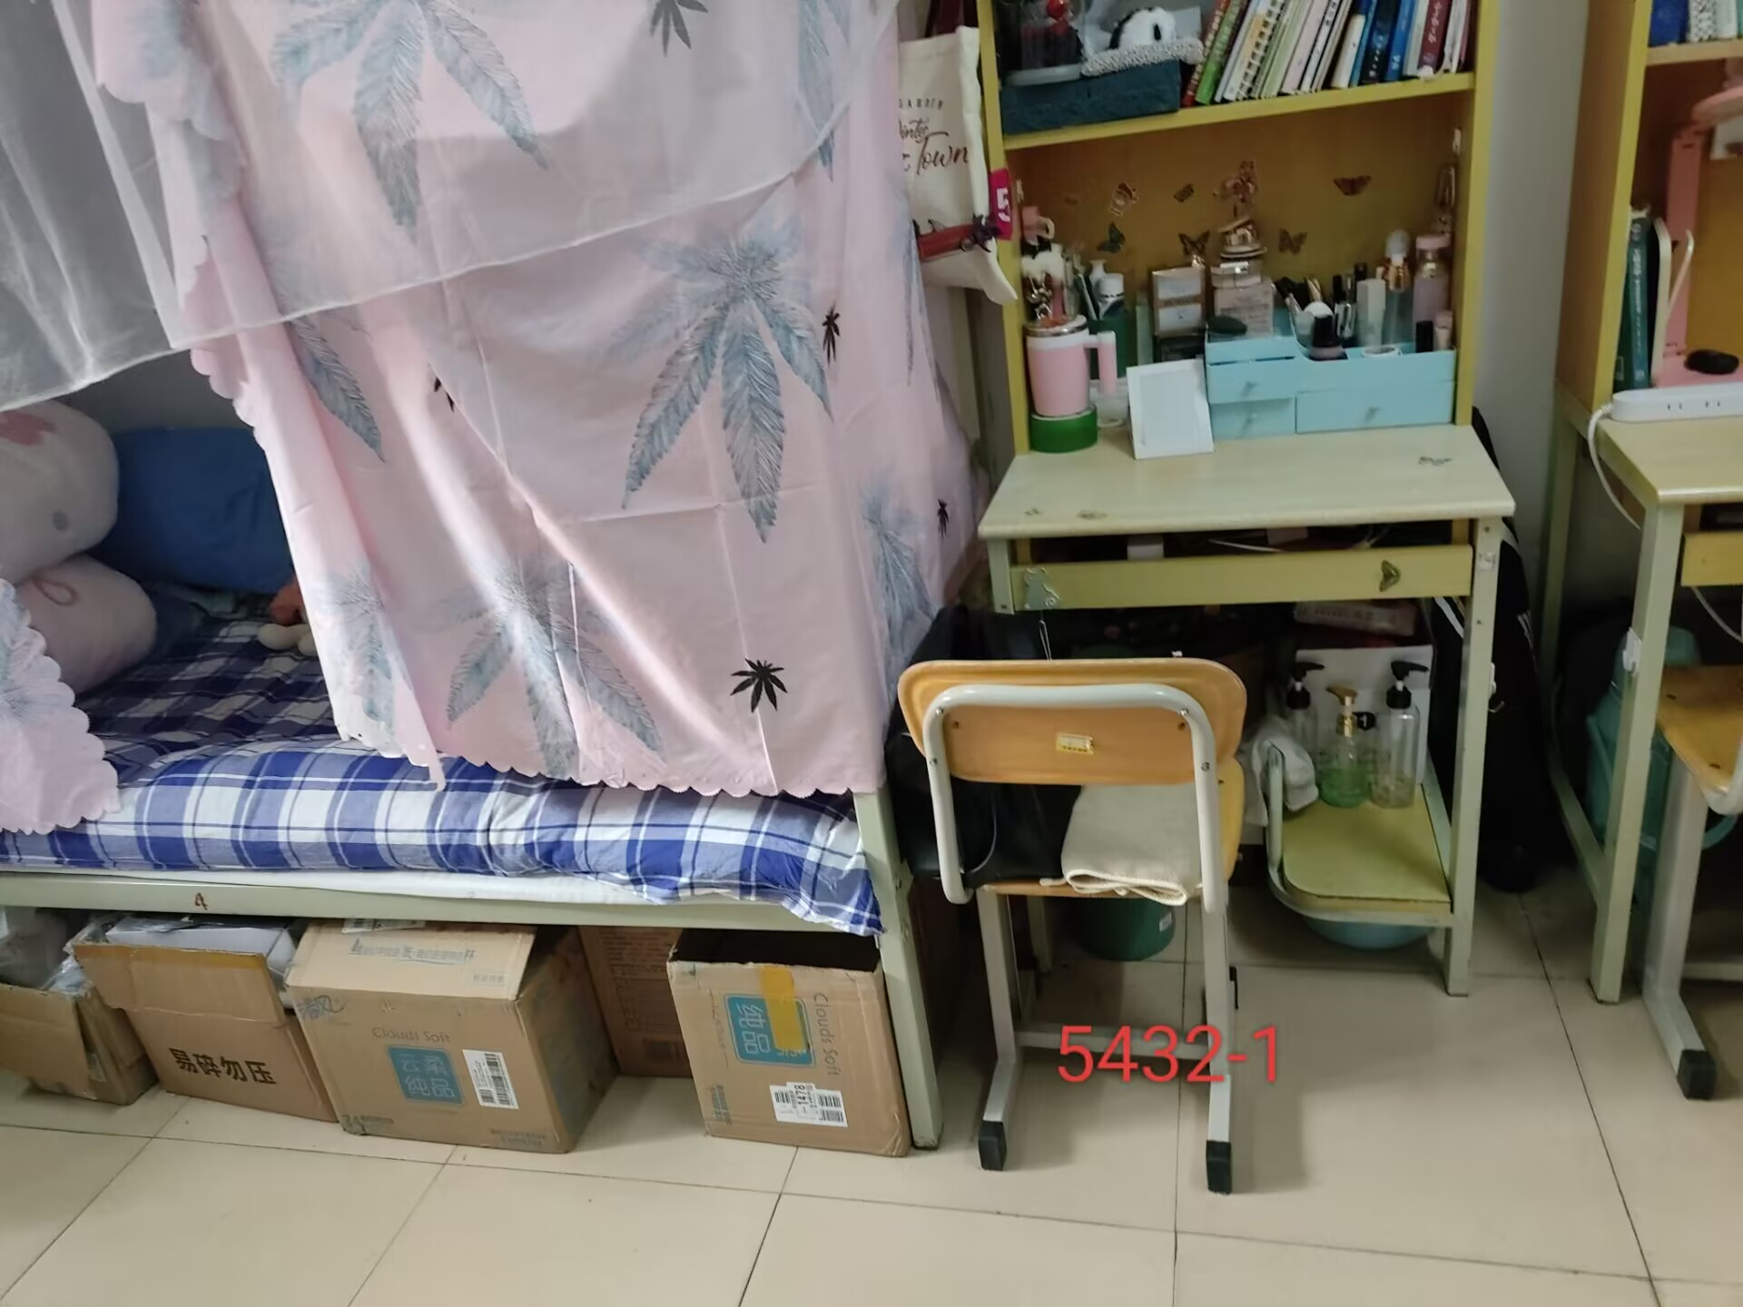
优秀宿舍
5432-1（2022级女生）

Slide 9
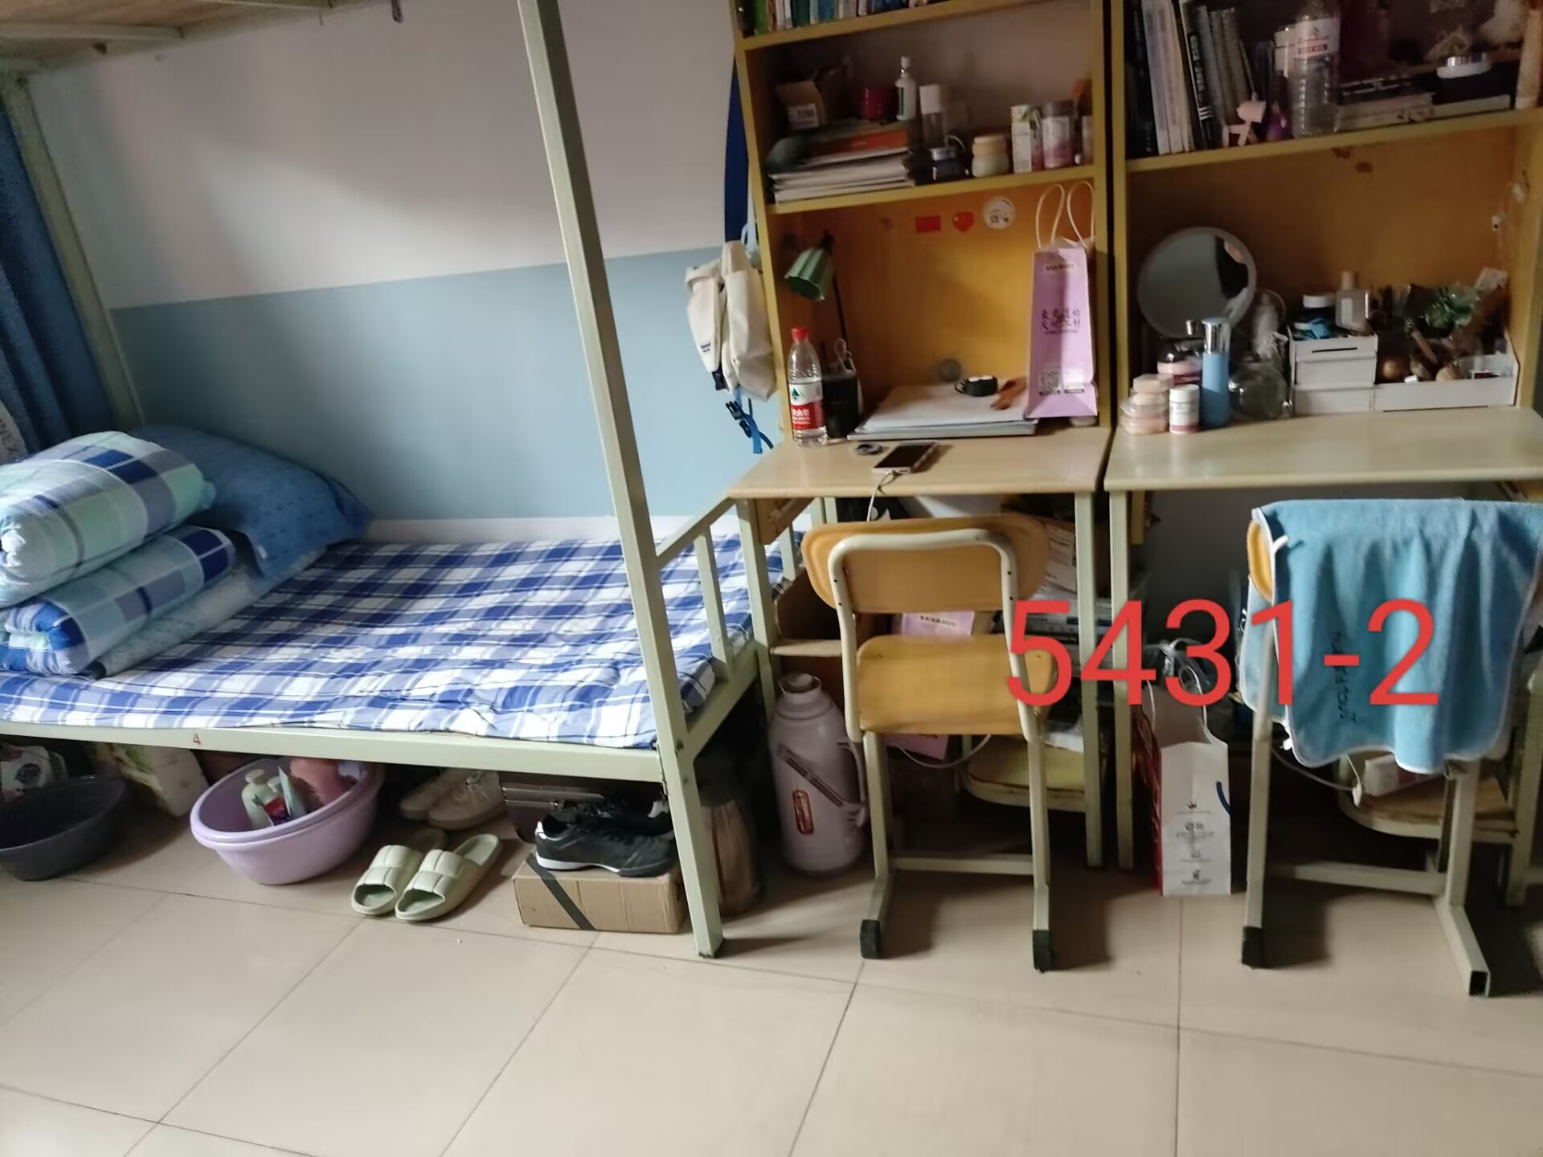
优秀宿舍
5431-2（2022级女生）

Slide 10
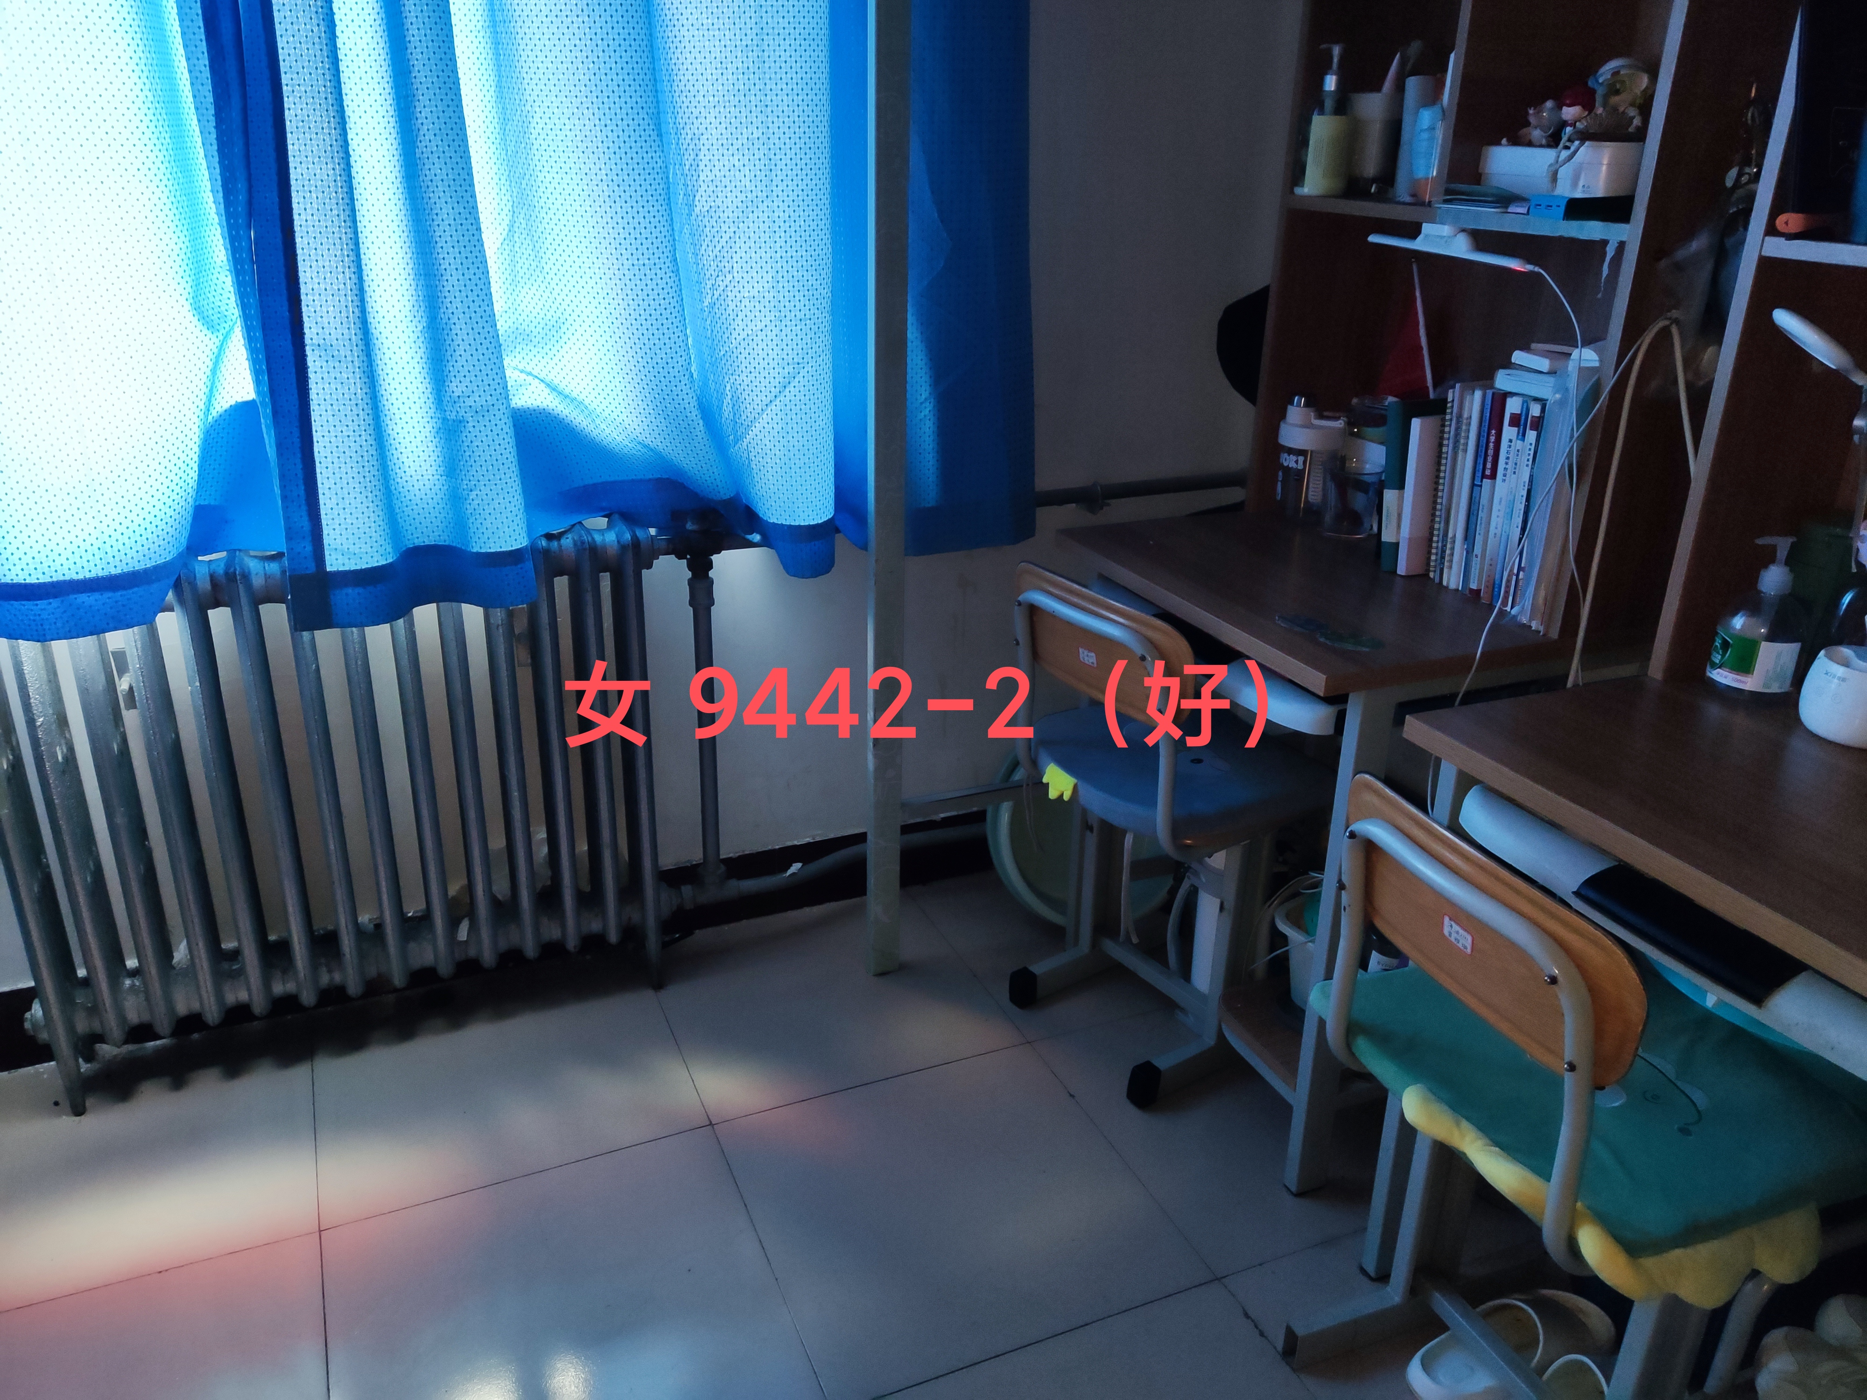
优秀宿舍
9442-2（2021级女生）

Slide 11
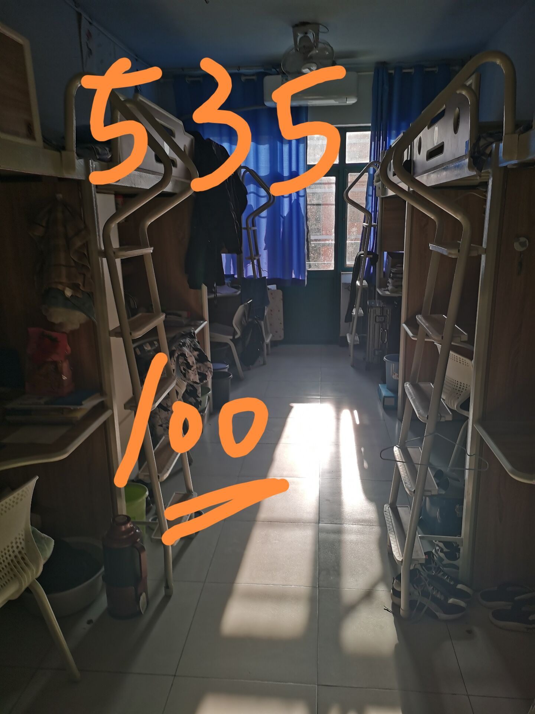
优秀宿舍
12-535（2021级男生）

Slide 12
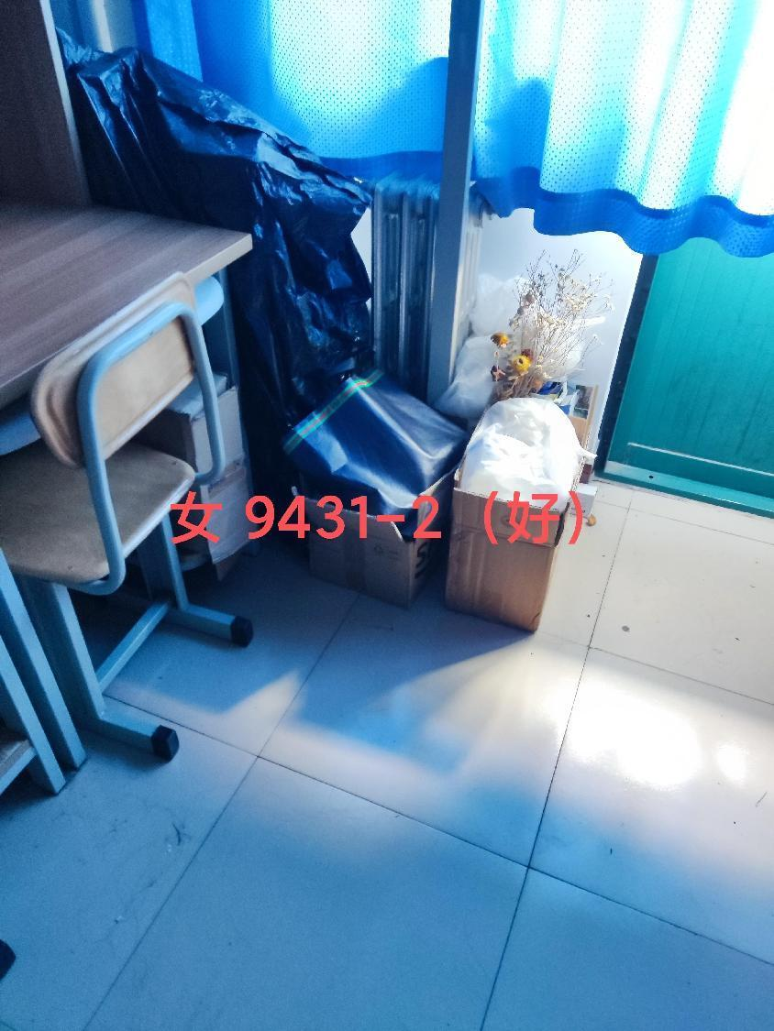
优秀宿舍
9431-2（2020级女生）

Slide 13
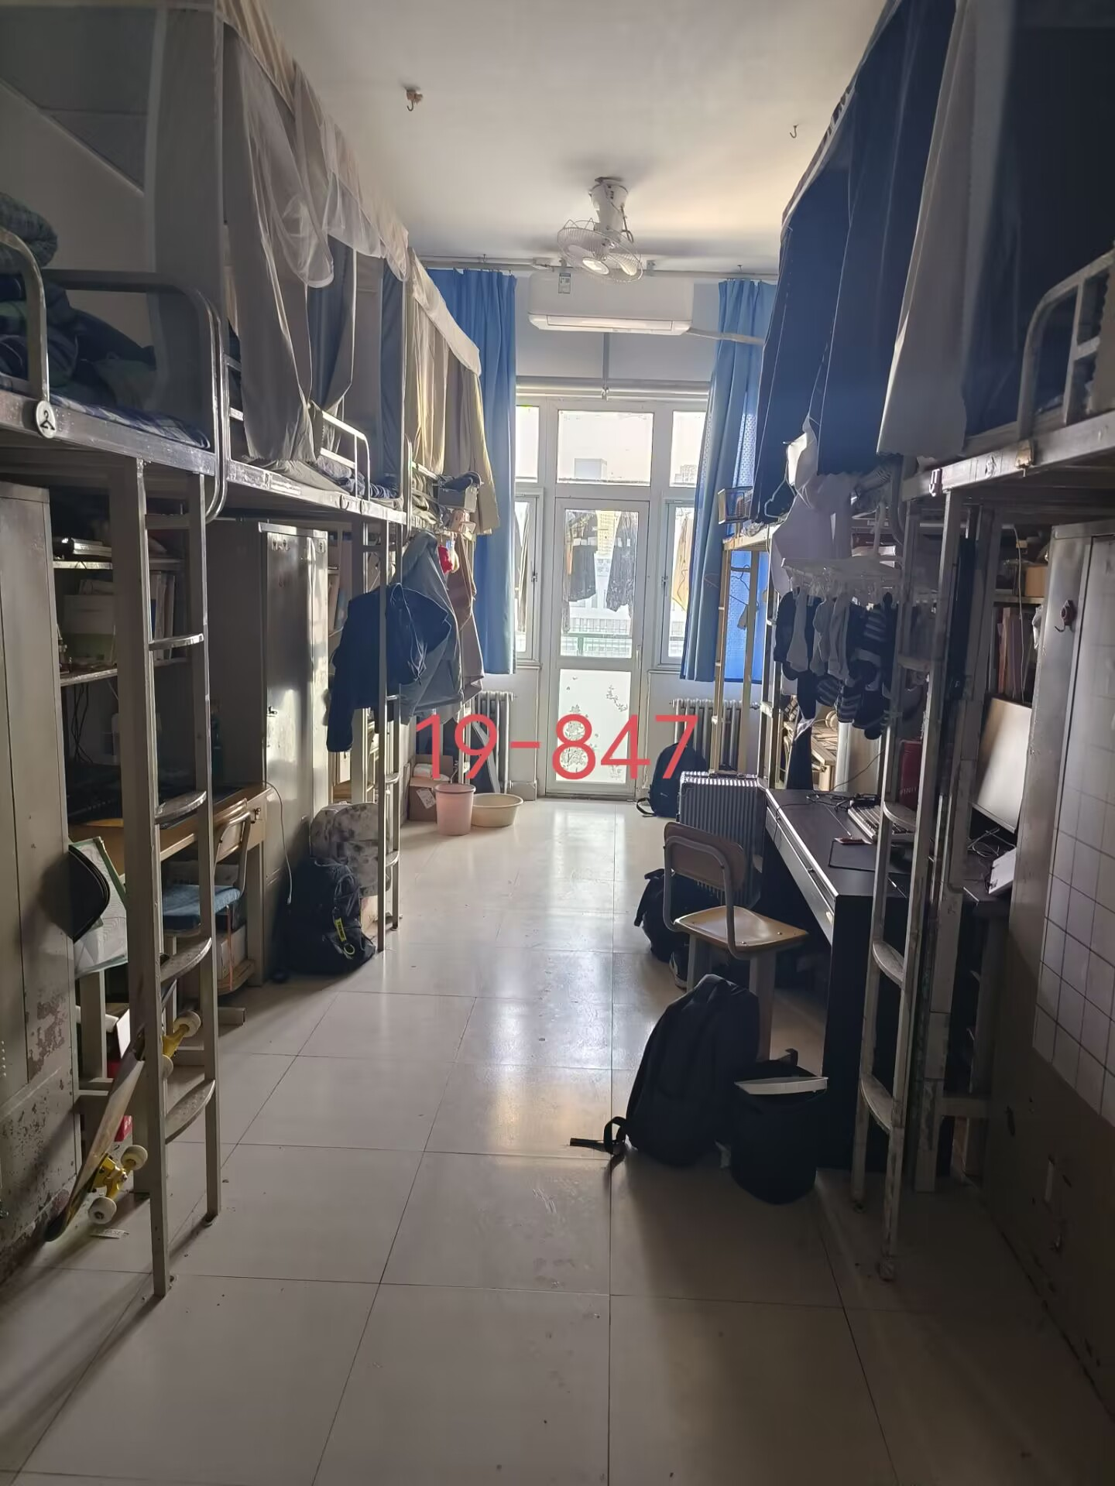
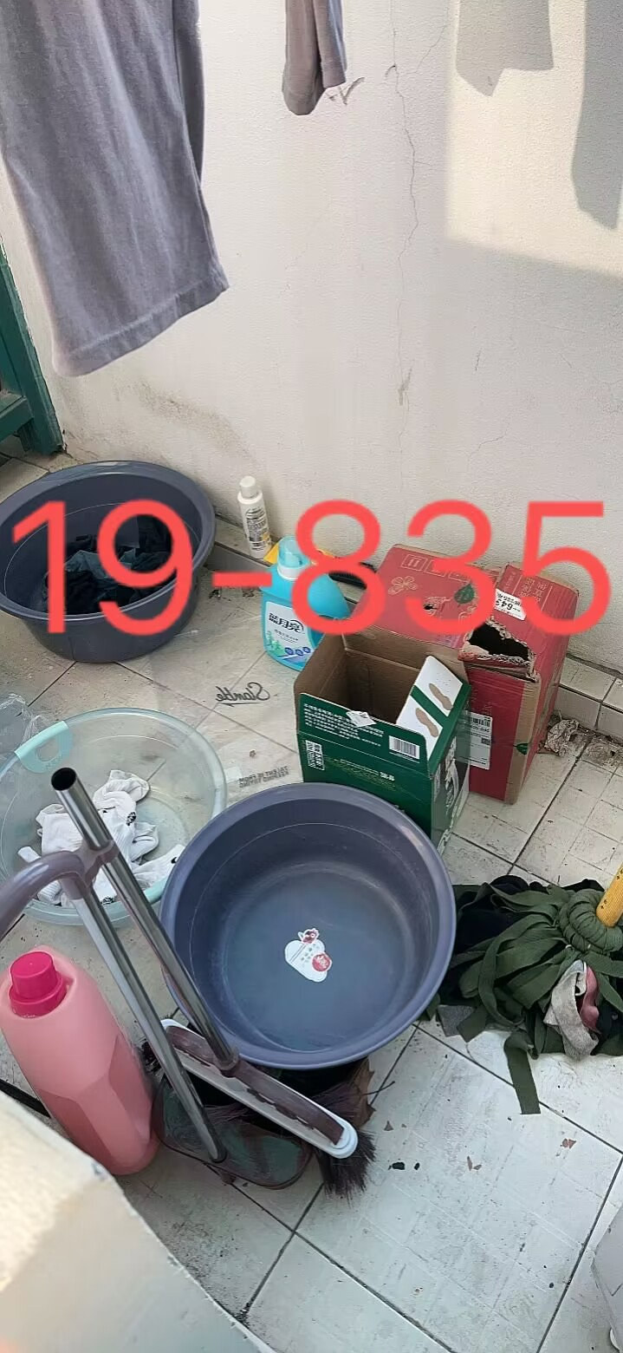
存在问题宿舍
19-847（2023级男生）
地面不整洁
19-835（2023级男生）
阳台杂乱

Slide 14
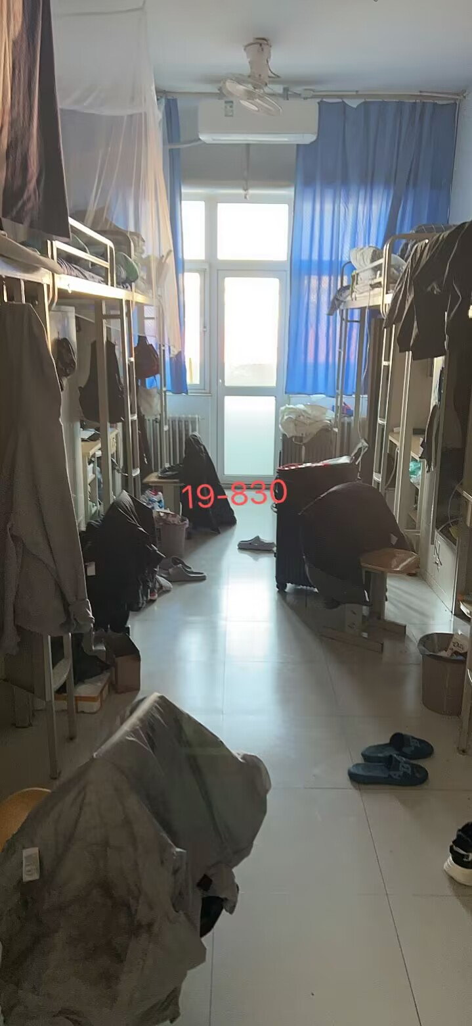
存在问题宿舍
19-830（2023级男生）
凳子上堆杂物

Slide 15
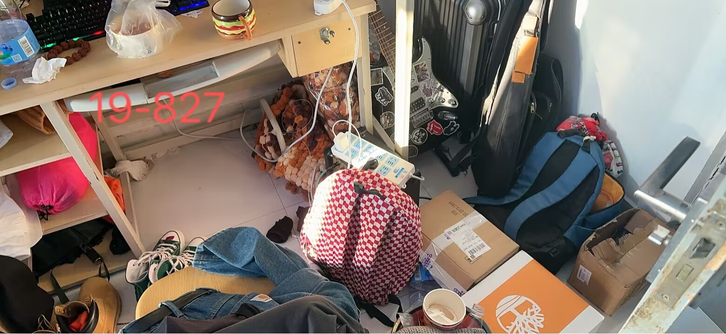
存在问题宿舍
19-827（2023级男生）
桌面乱，堆积杂物

Slide 16
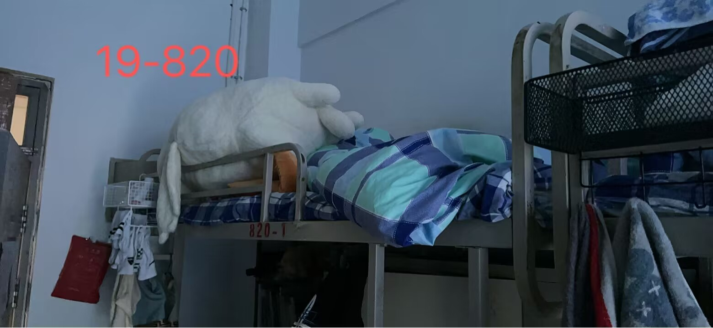
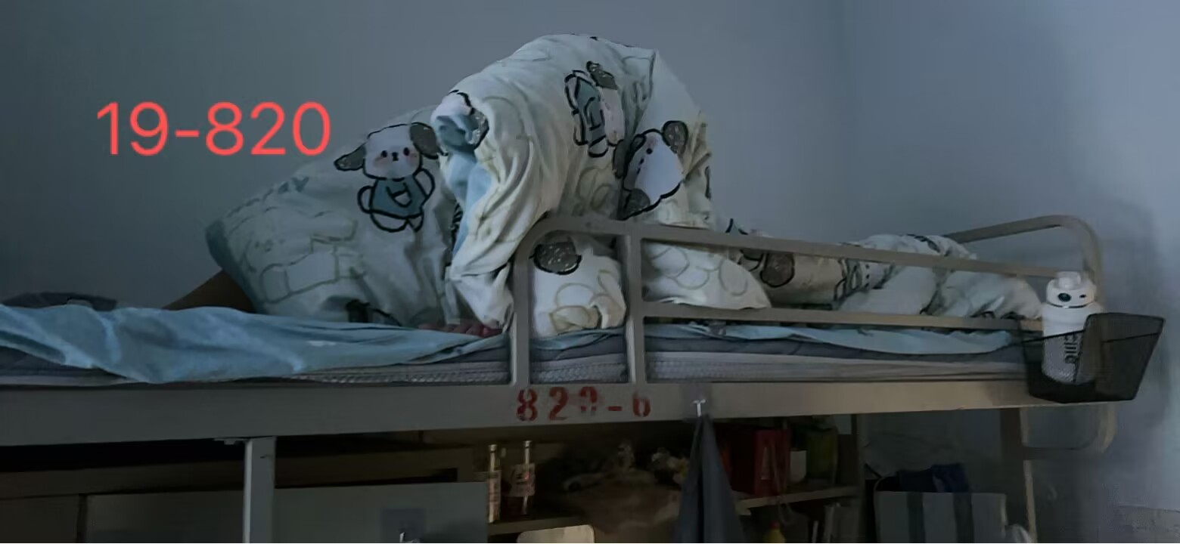
存在问题宿舍
19-820（2023级男生）
床铺较乱

Slide 17
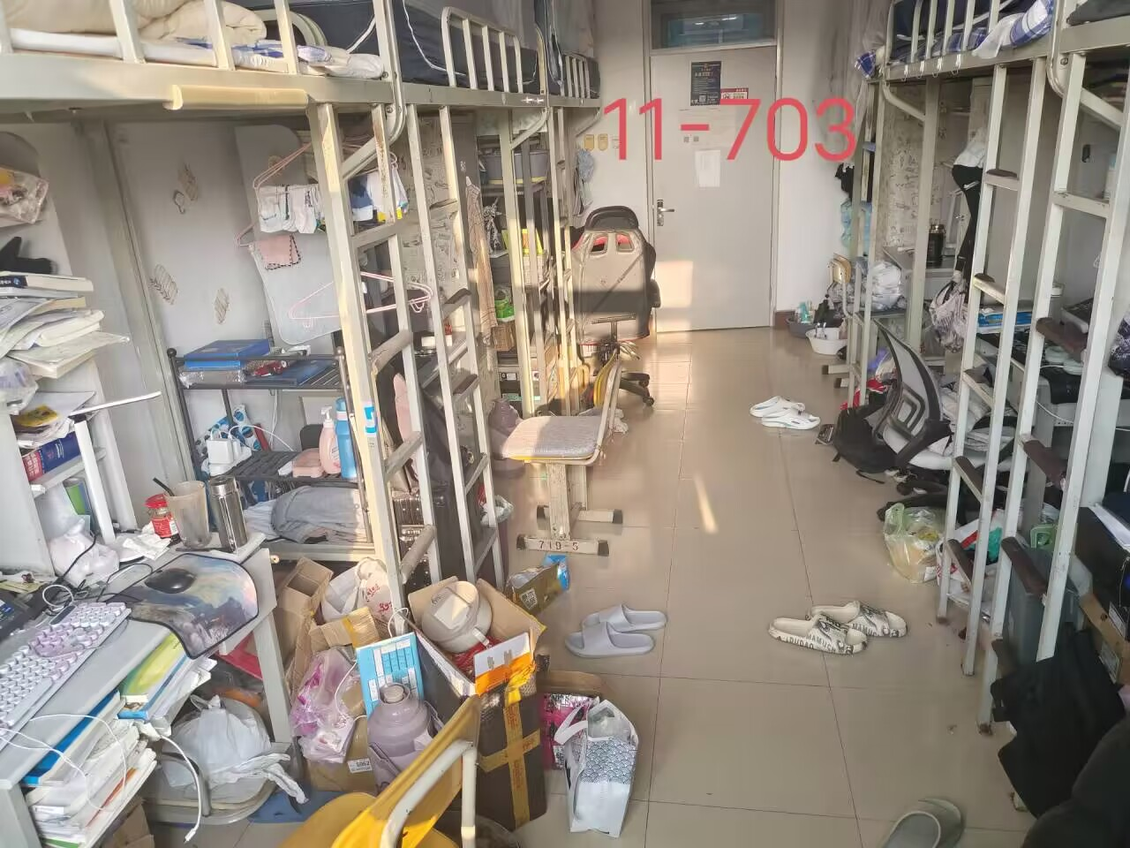
存在问题宿舍
11-703（2022级男生）
地面不整洁,书桌杂乱

Slide 18
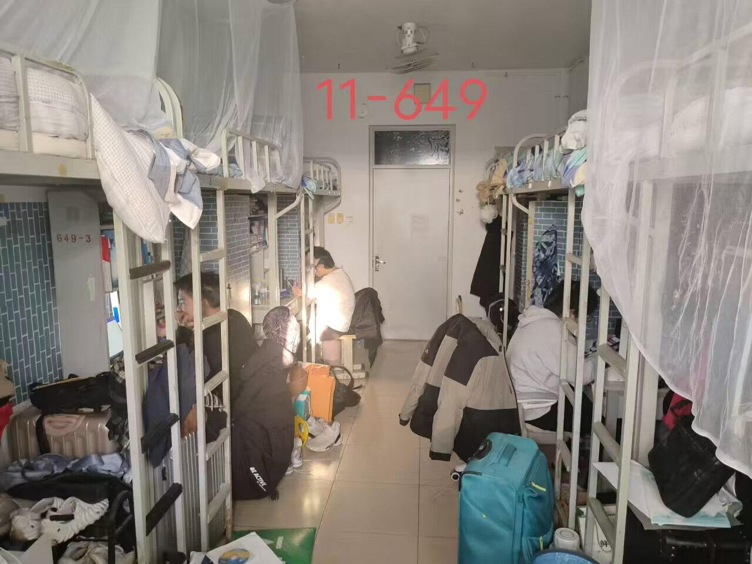
存在问题宿舍
11-649（2022级男生）
堆积杂物

Slide 19
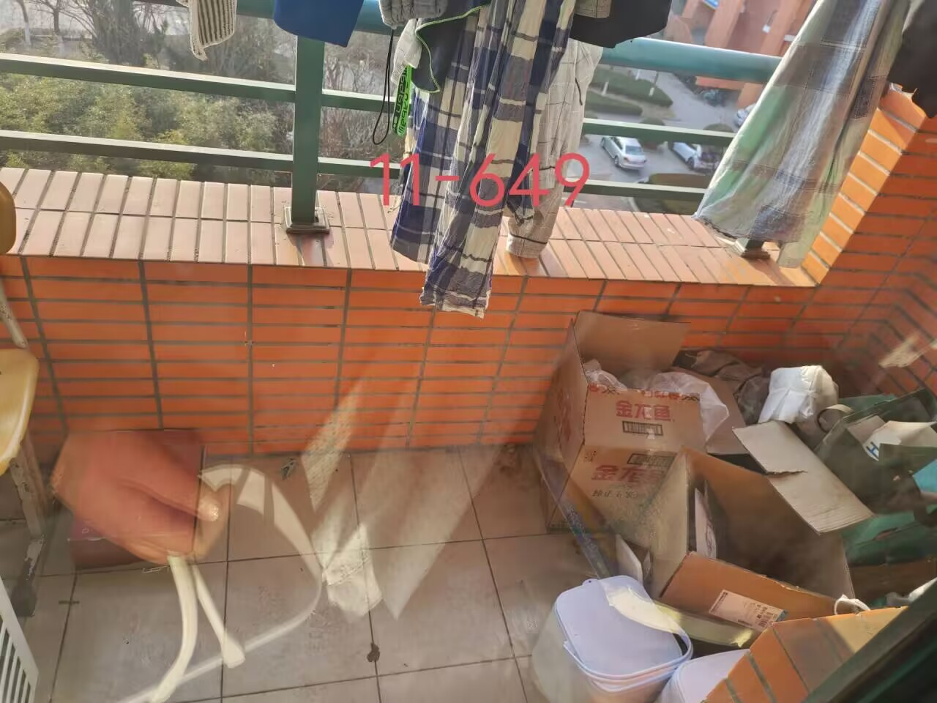
存在问题宿舍
11-649（2022级男生）
地面堆放杂物

Slide 20
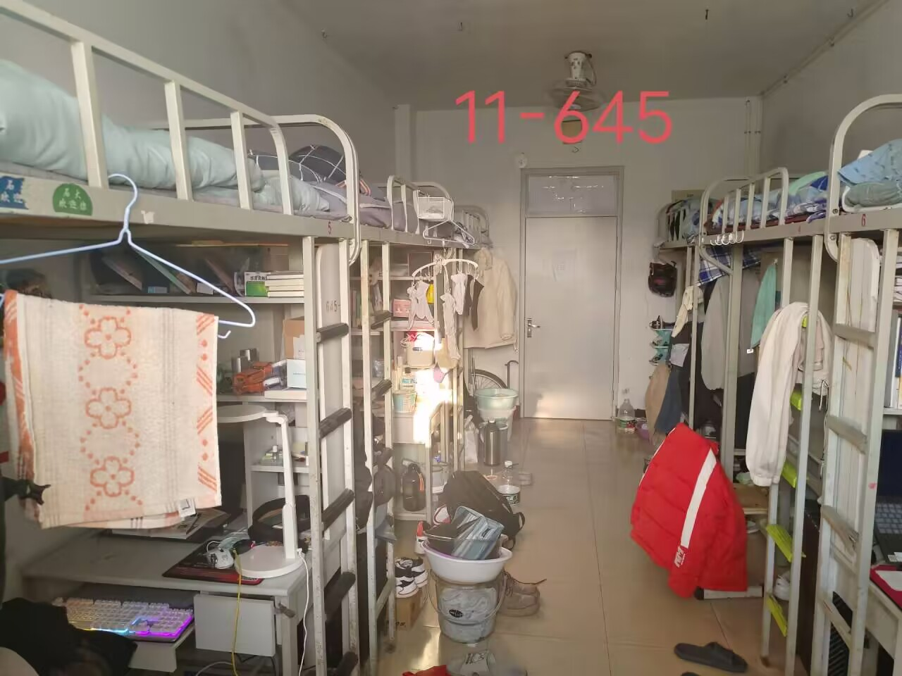
存在问题宿舍
11-645（2022级男生）
地面不整洁

Slide 21
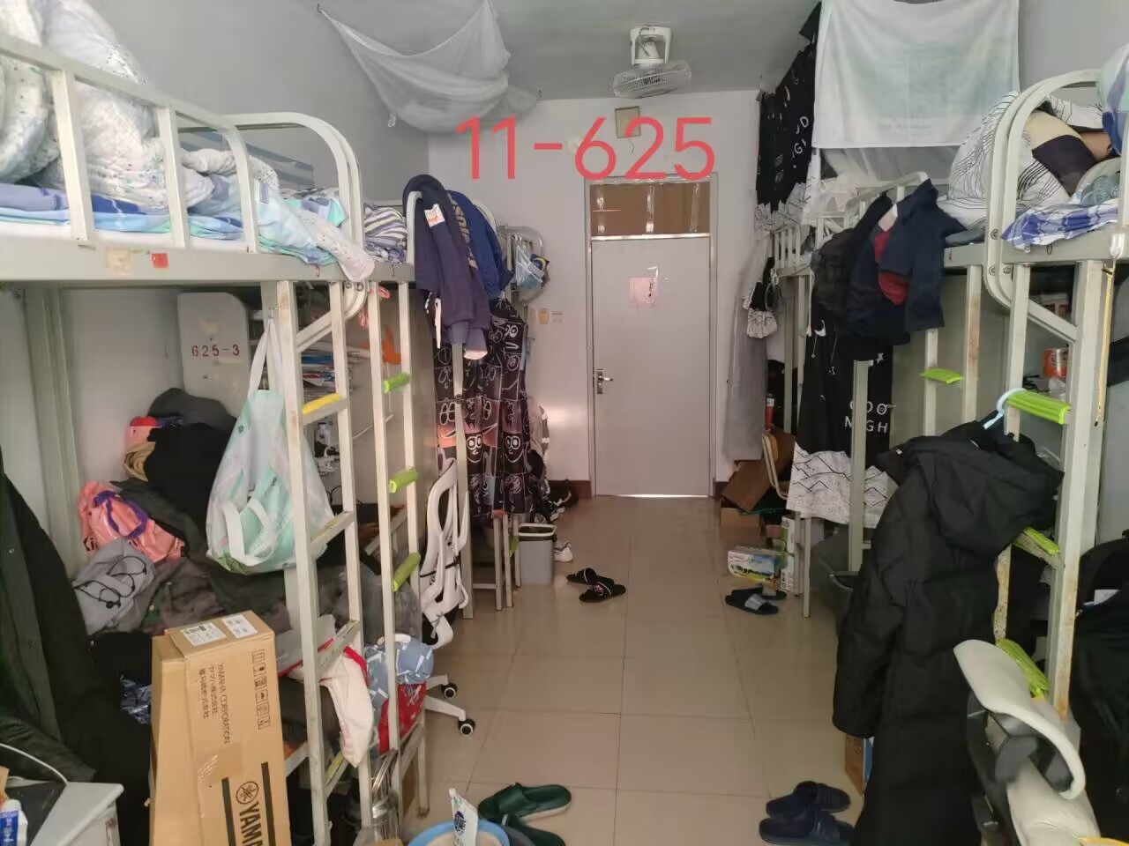
存在问题宿舍
11-625（2022级男生）
地面不整洁

Slide 22
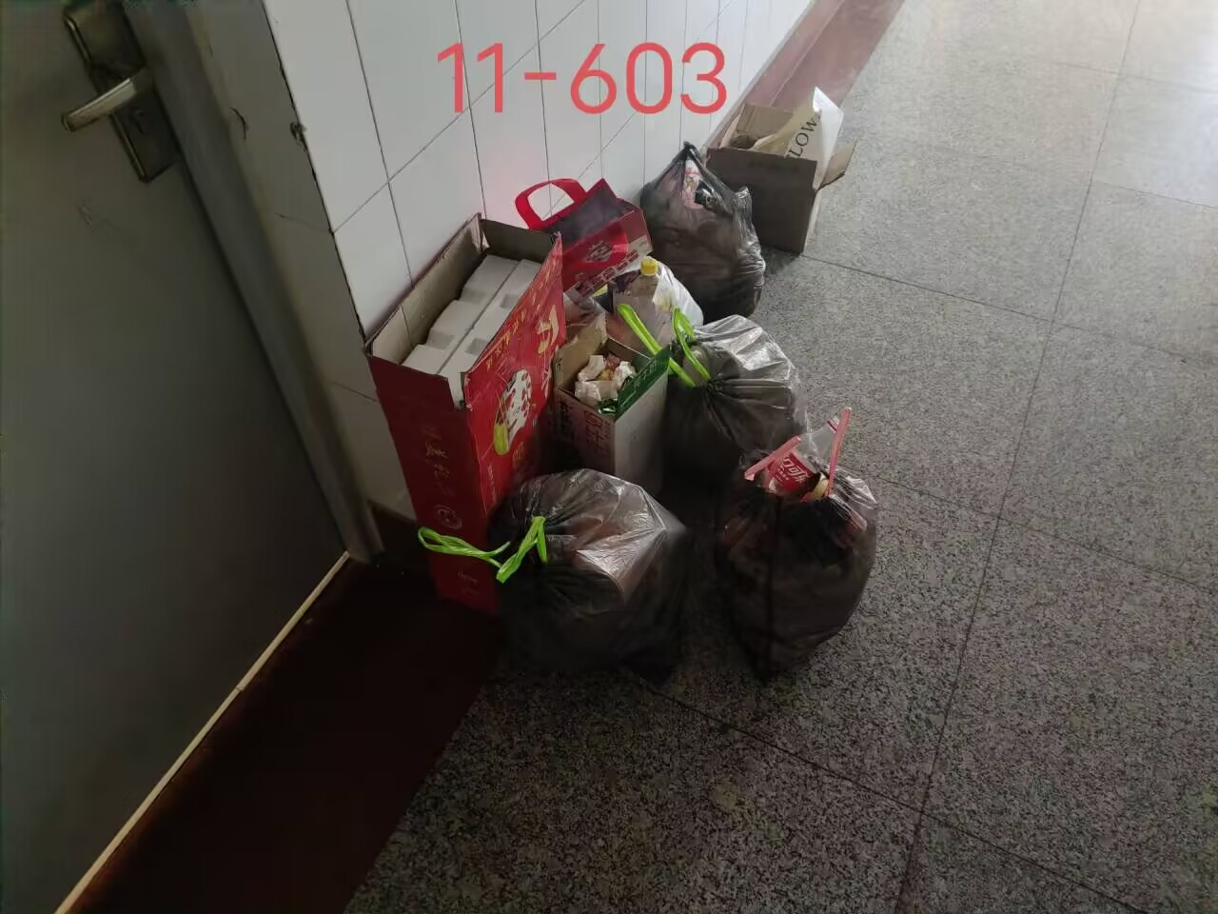
存在问题宿舍
11-603（2022级男生）
门口堆垃圾

Slide 23
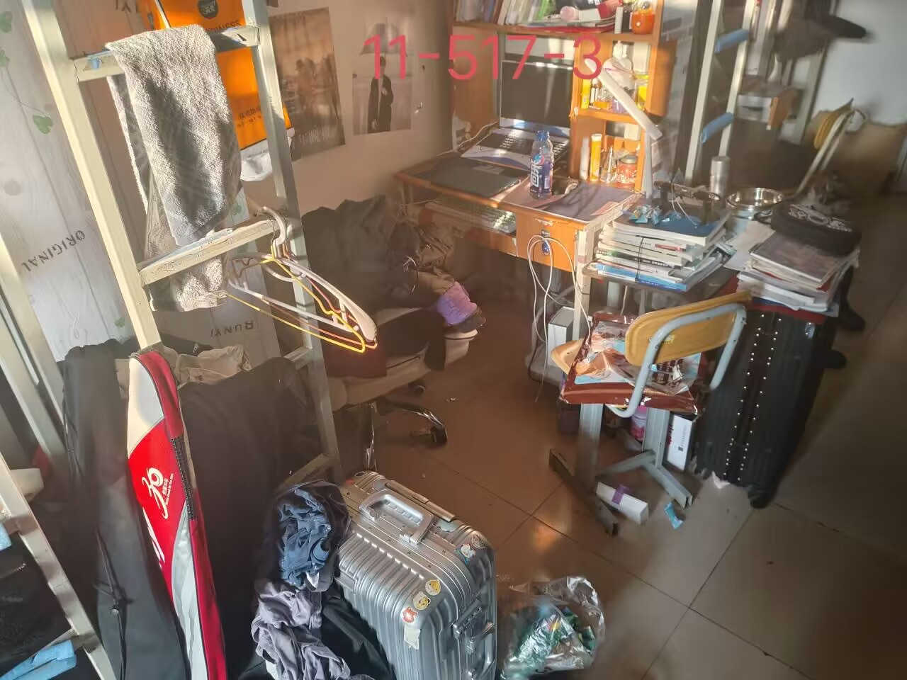
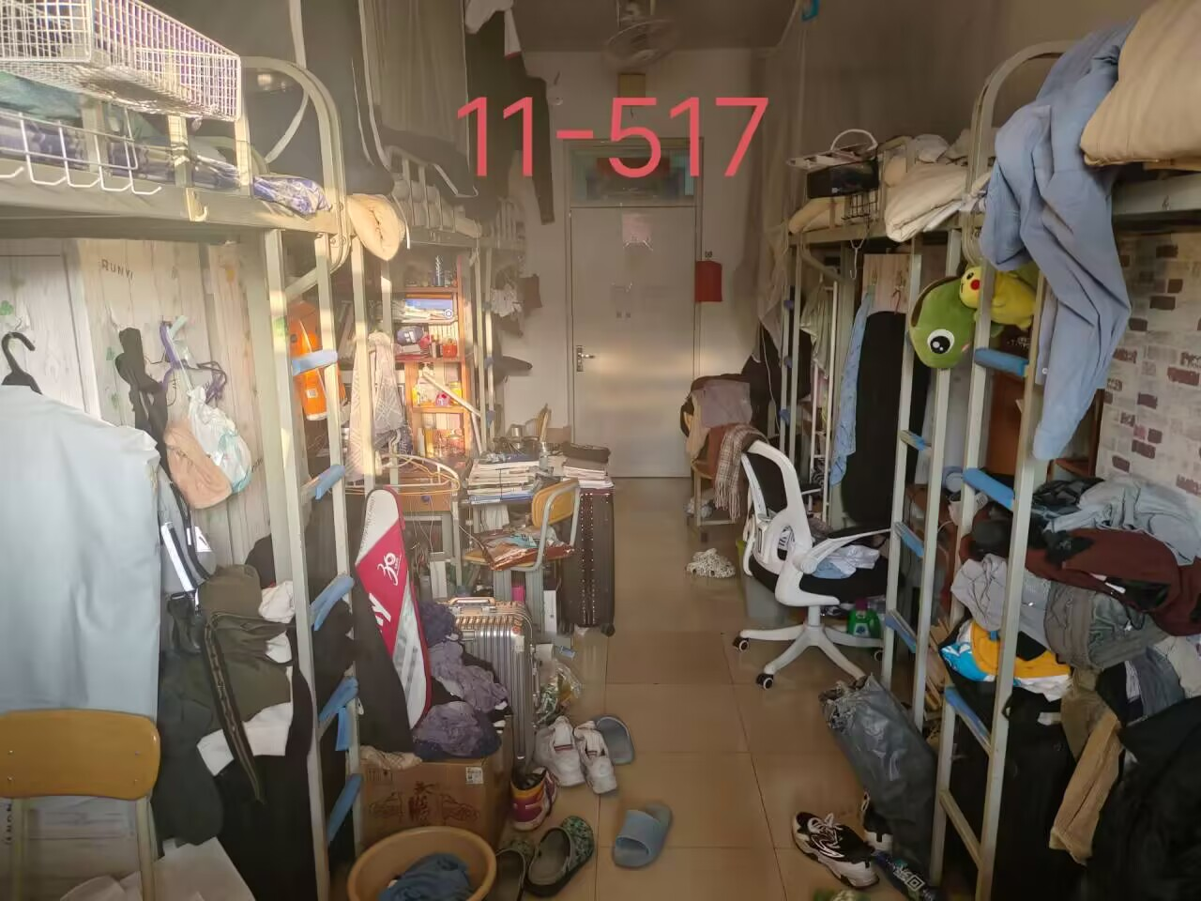
存在问题宿舍
11-517（2022级男生）
书桌，地面堆放杂物

Slide 24
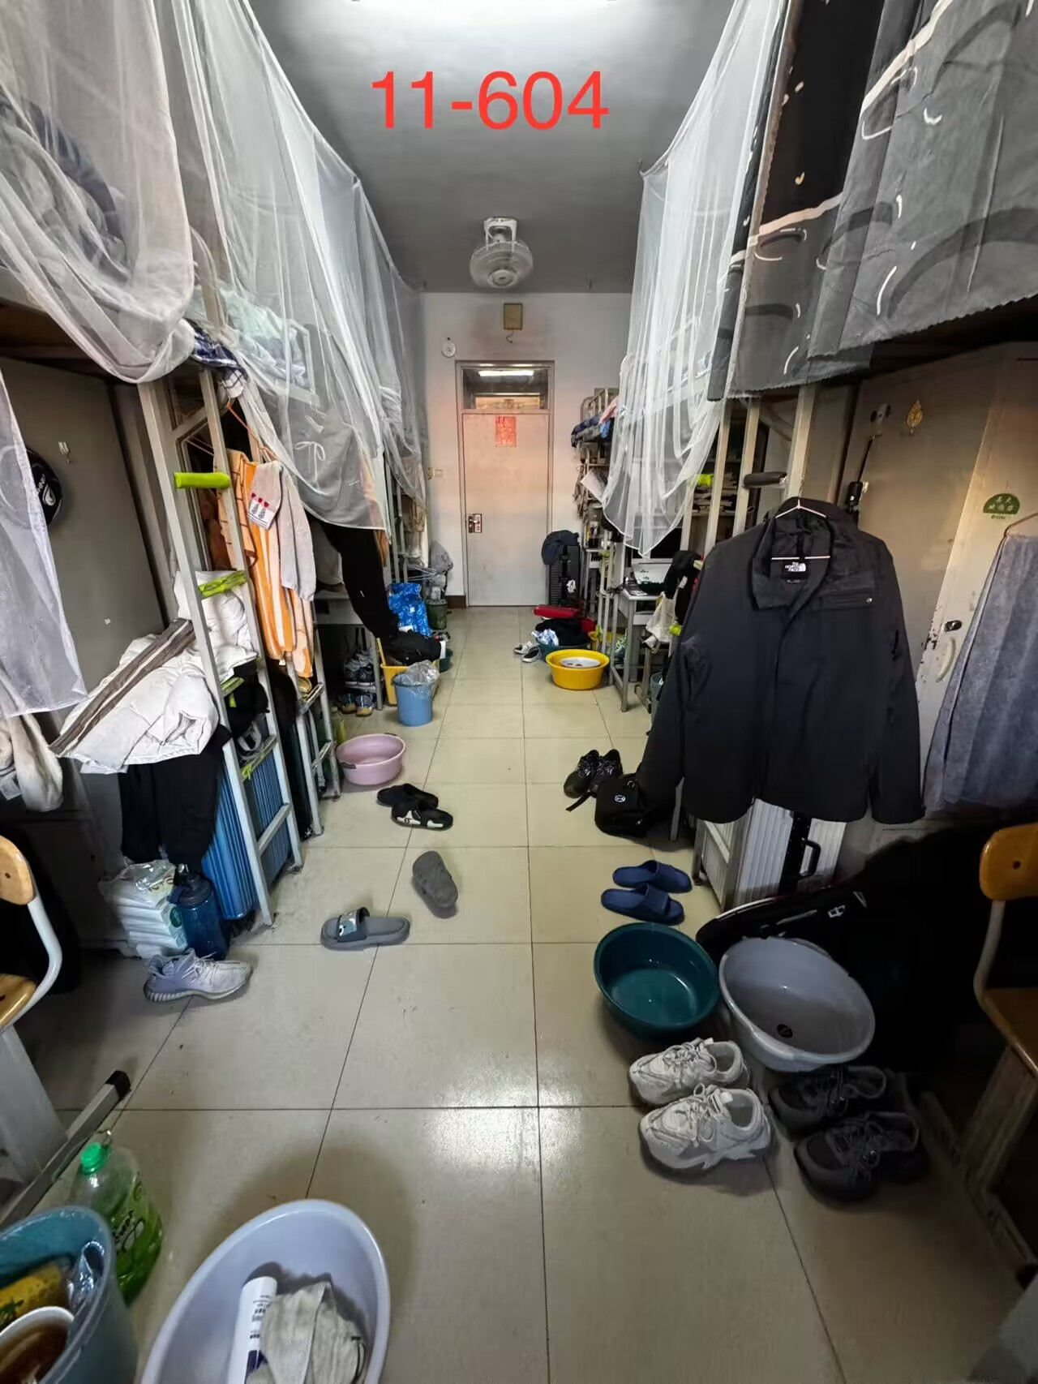
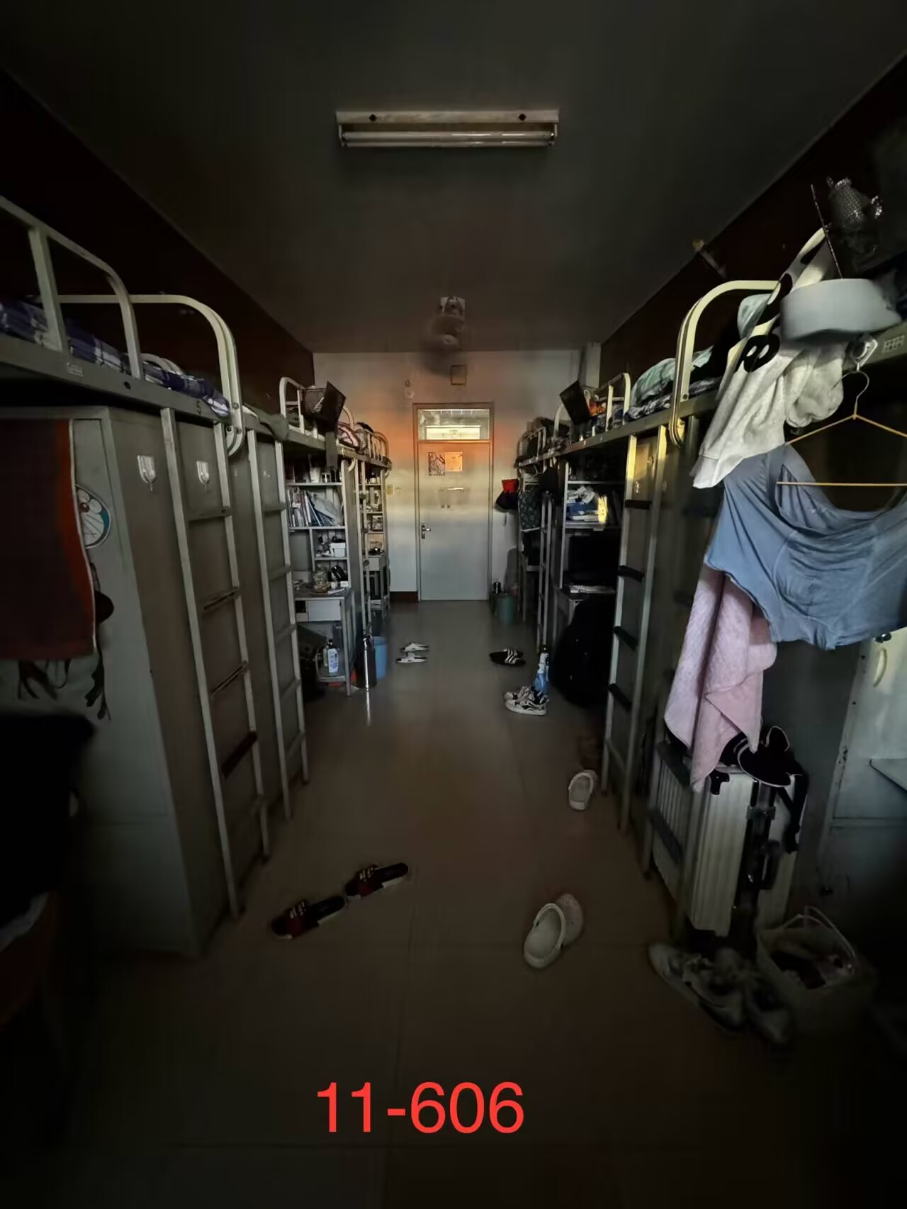
存在问题宿舍
11-604（2022级男生）
地面不整洁
11-606（2022级男生）
地面不整洁

Slide 25
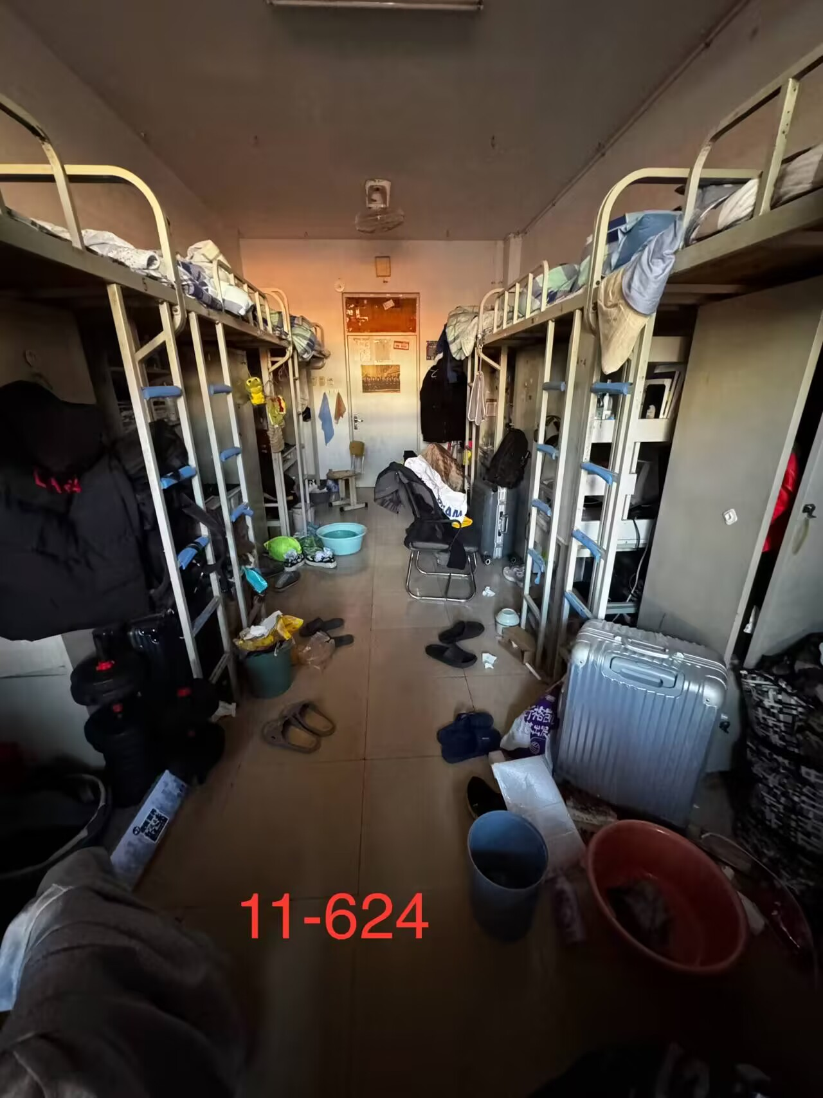
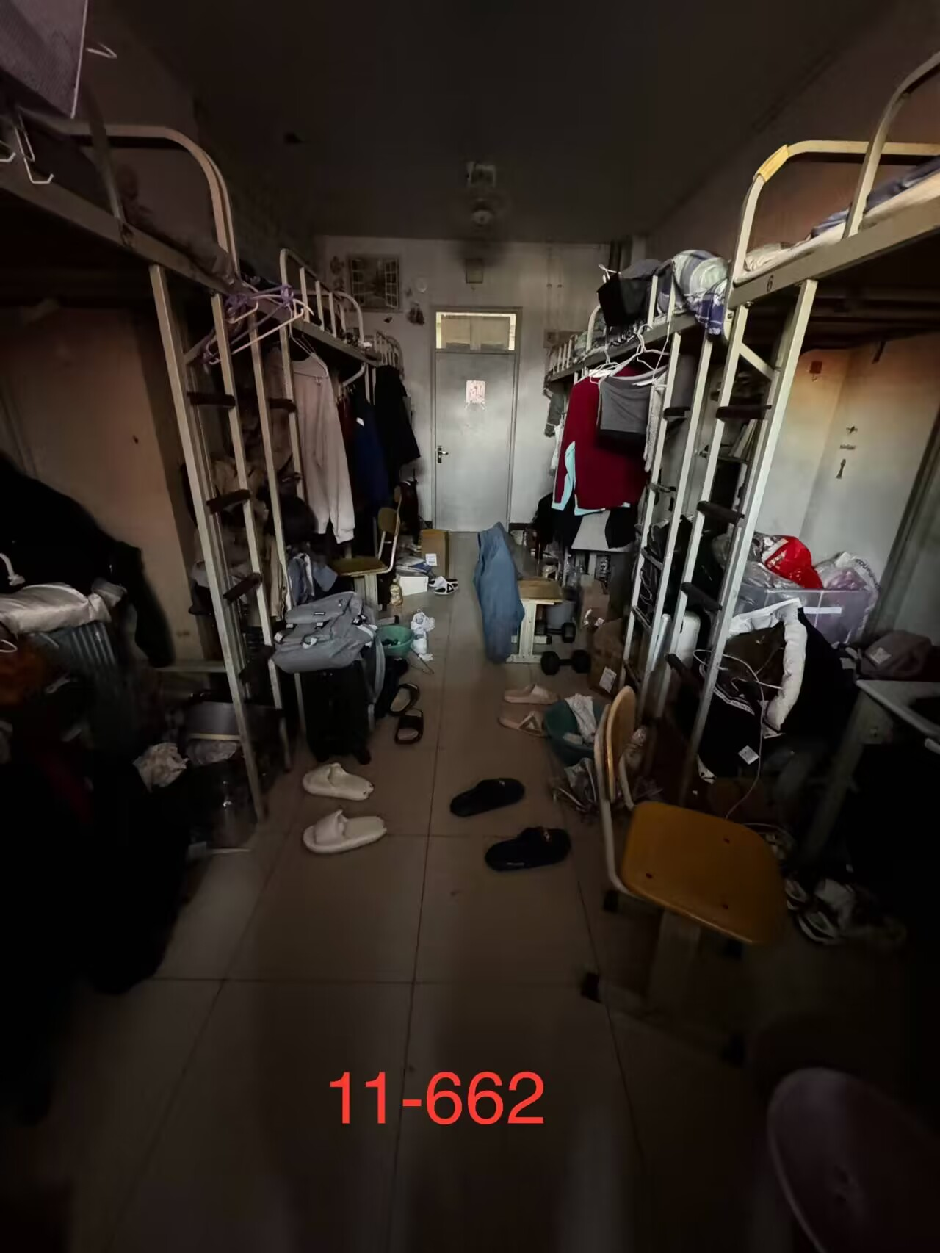
存在问题宿舍
11-624（2022级男生）
地面不整洁
11-662（2022级男生）
地面不整洁

Slide 26
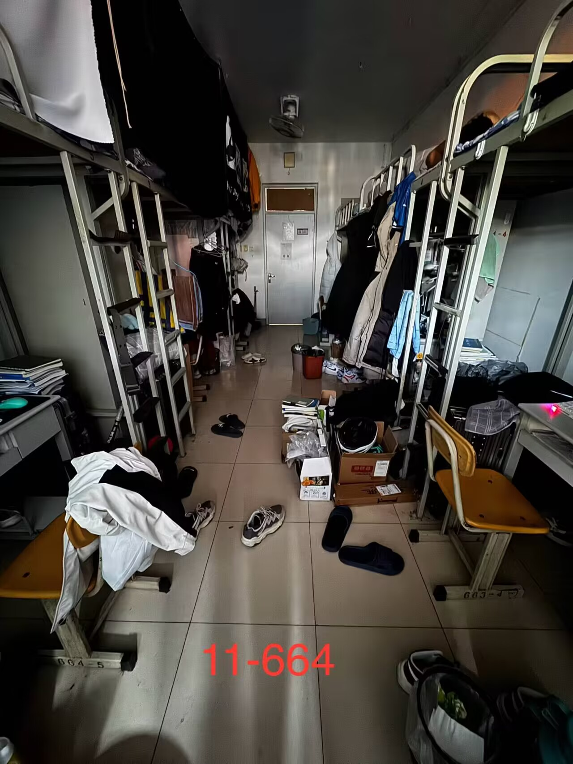
存在问题宿舍
11-664（2022级男生）
地面不整洁，堆放杂物

Slide 27
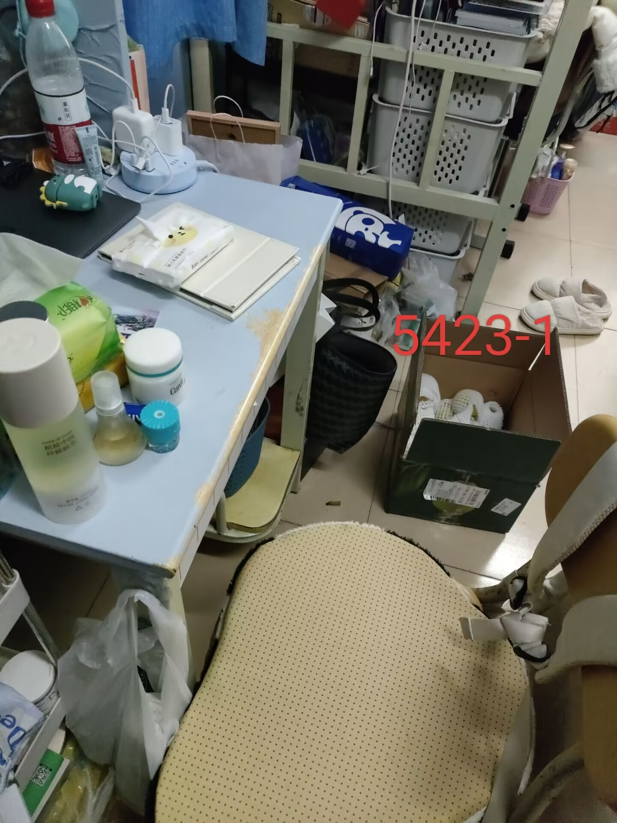
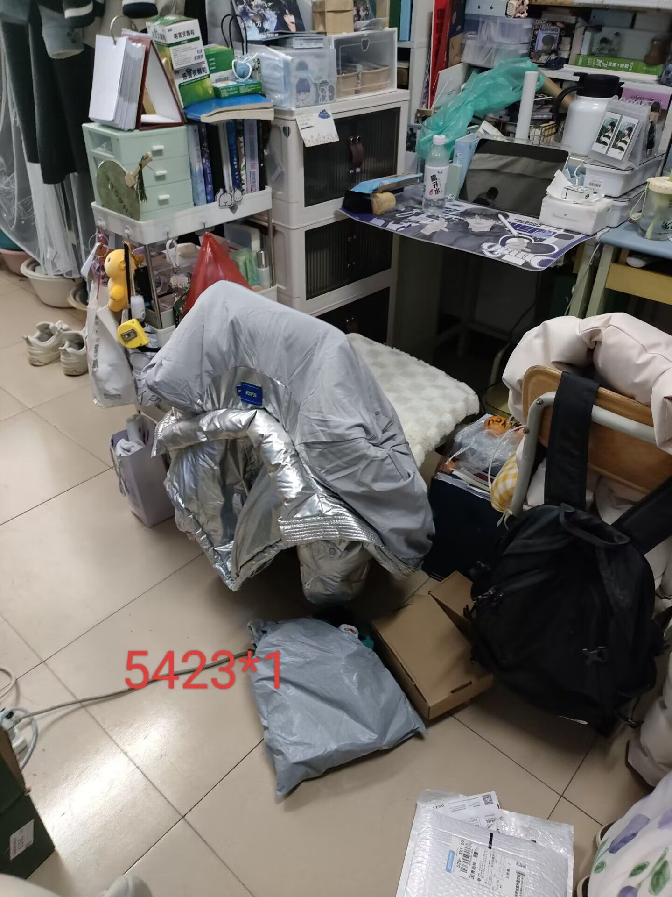
存在问题宿舍
5423-1（2022级女生）
书桌，地面堆放杂物

Slide 28
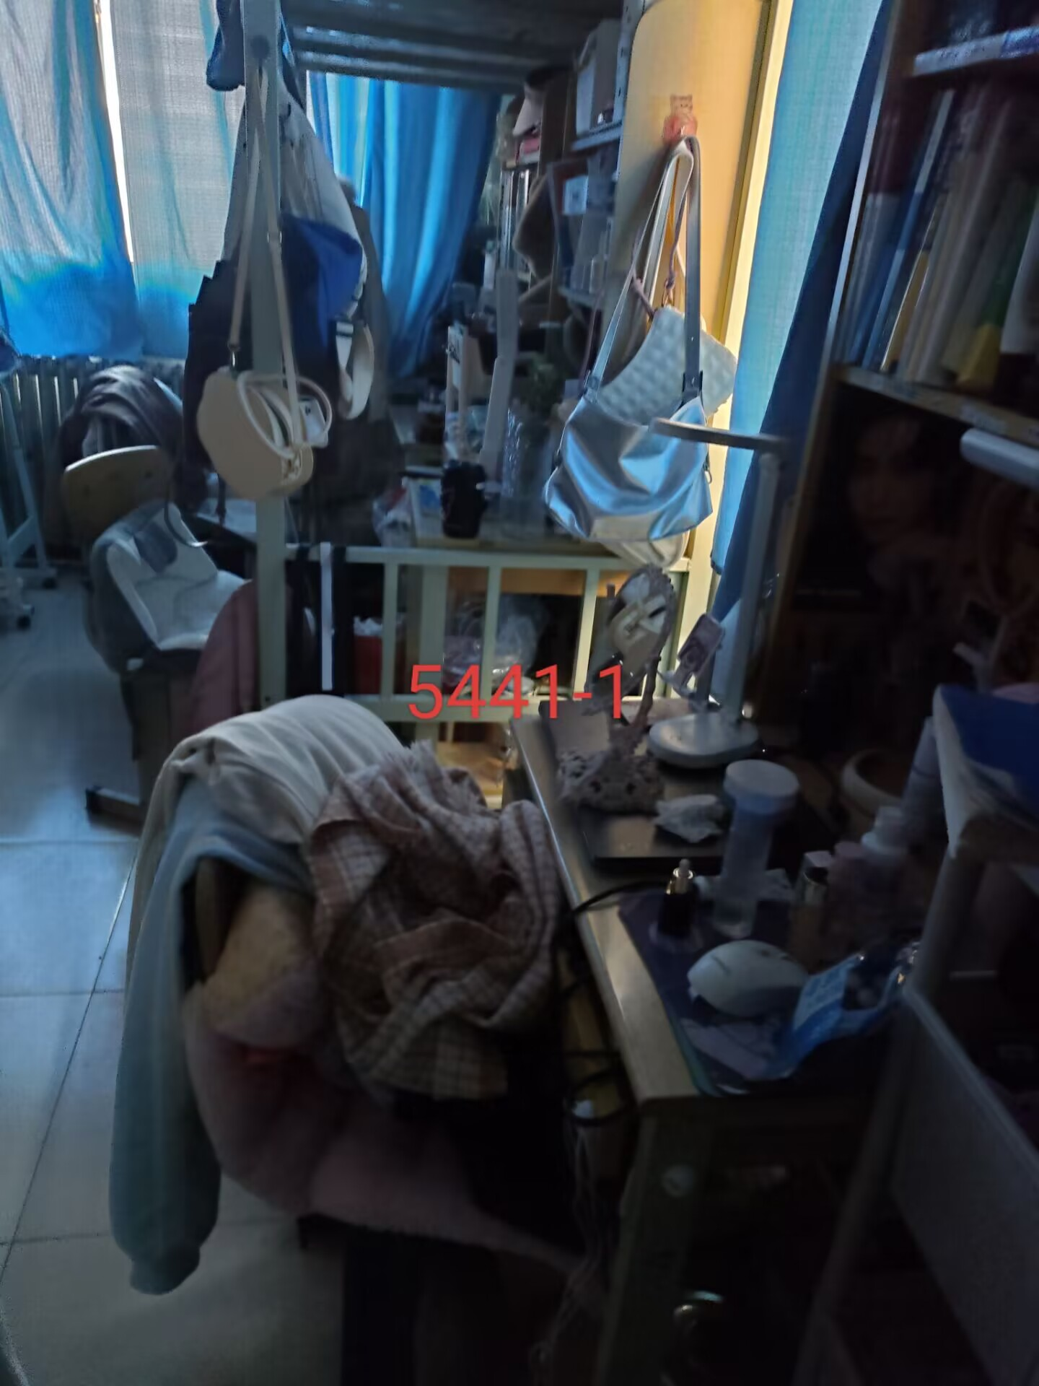
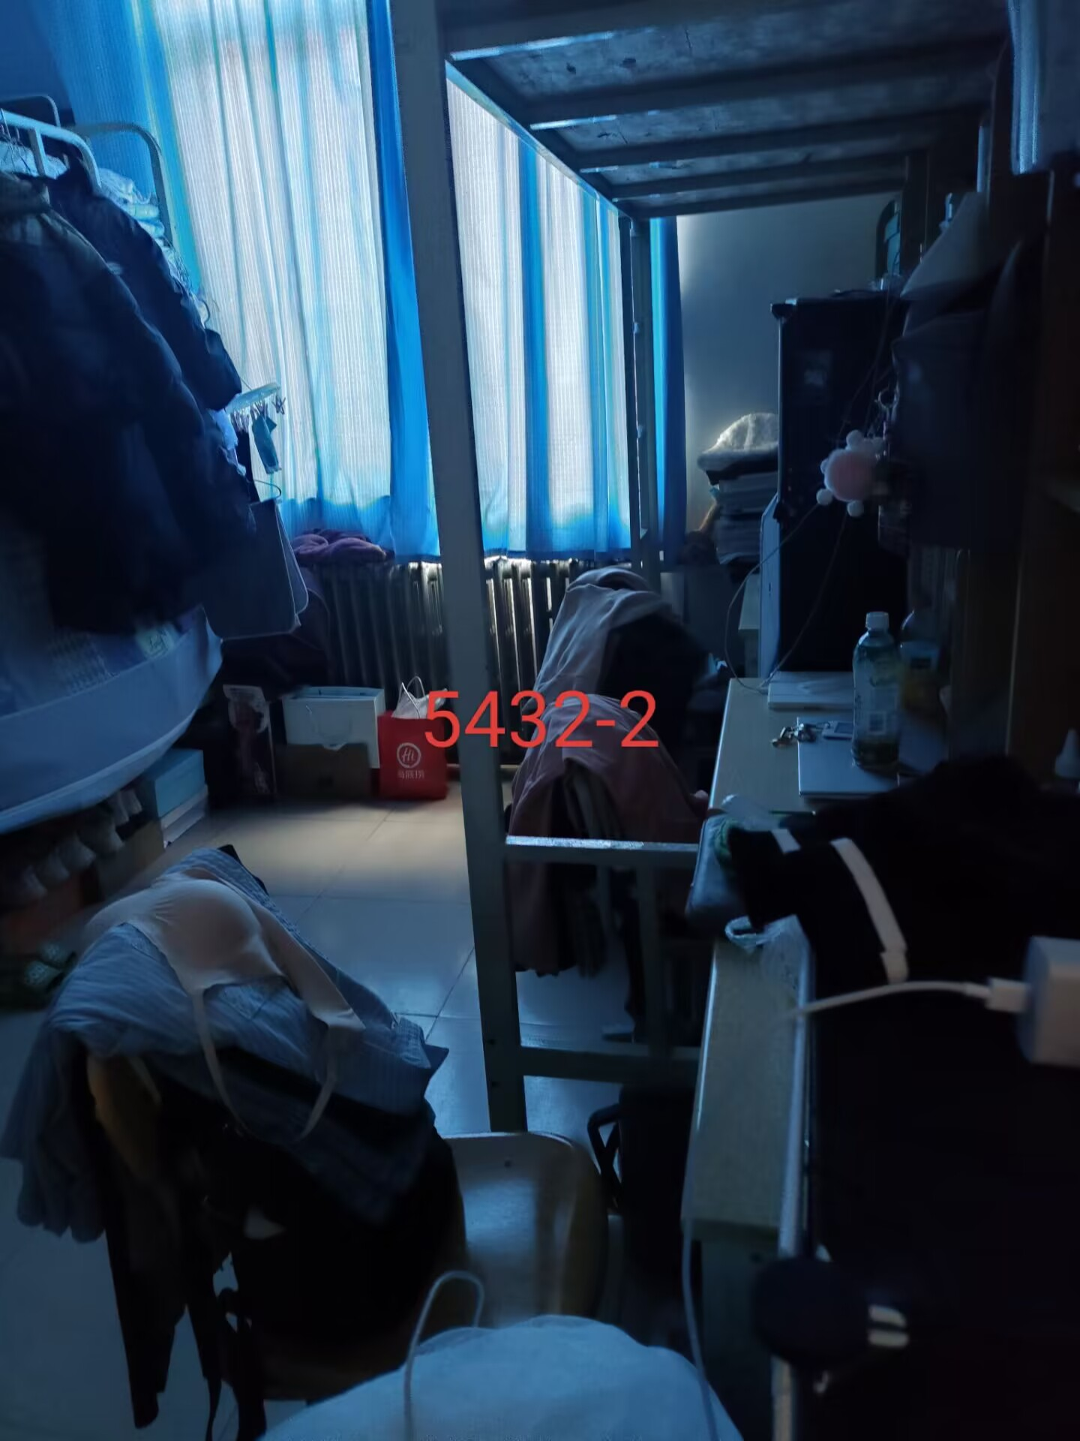
存在问题宿舍
5441-1（2022级女生）
凳子堆放杂物，书桌较乱
5432-2（2022级女生）
凳子堆放杂物，书桌较乱

Slide 29
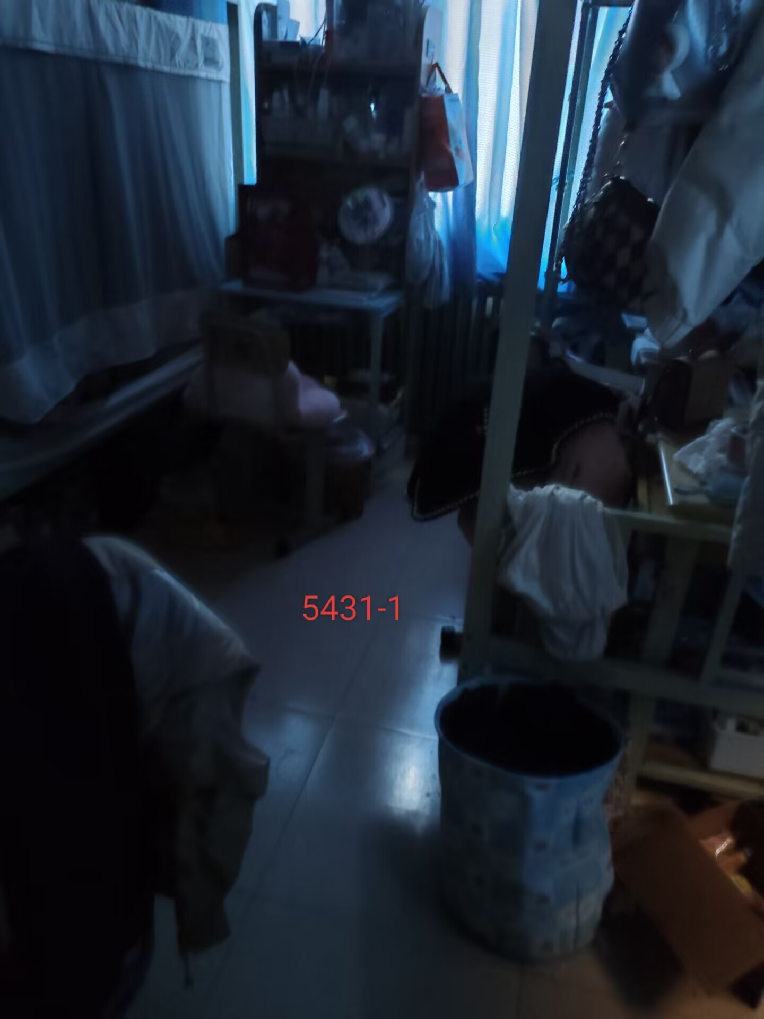
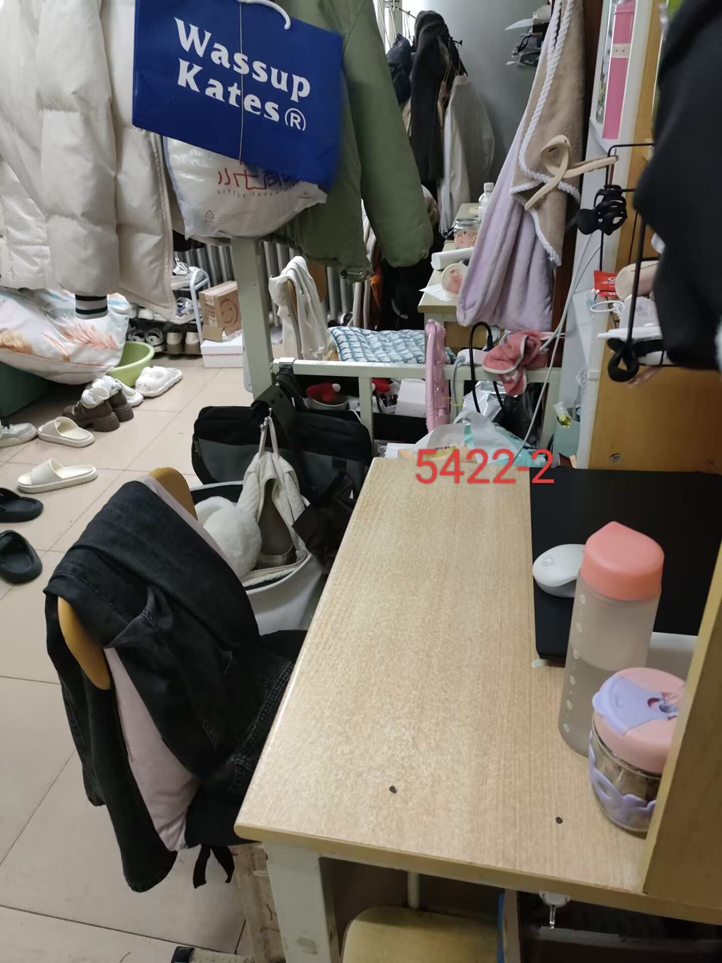
存在问题宿舍
5431-1（2022级女生）
地面不整洁
5422-2（2022级女生）
杂物较多

Slide 30
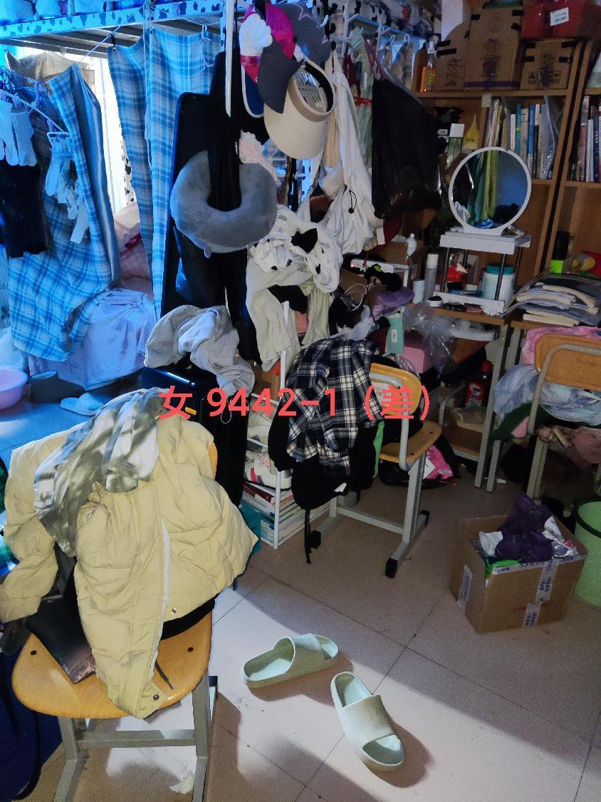
存在问题宿舍
9442-1（2021级女生）
杂物太多

Slide 31
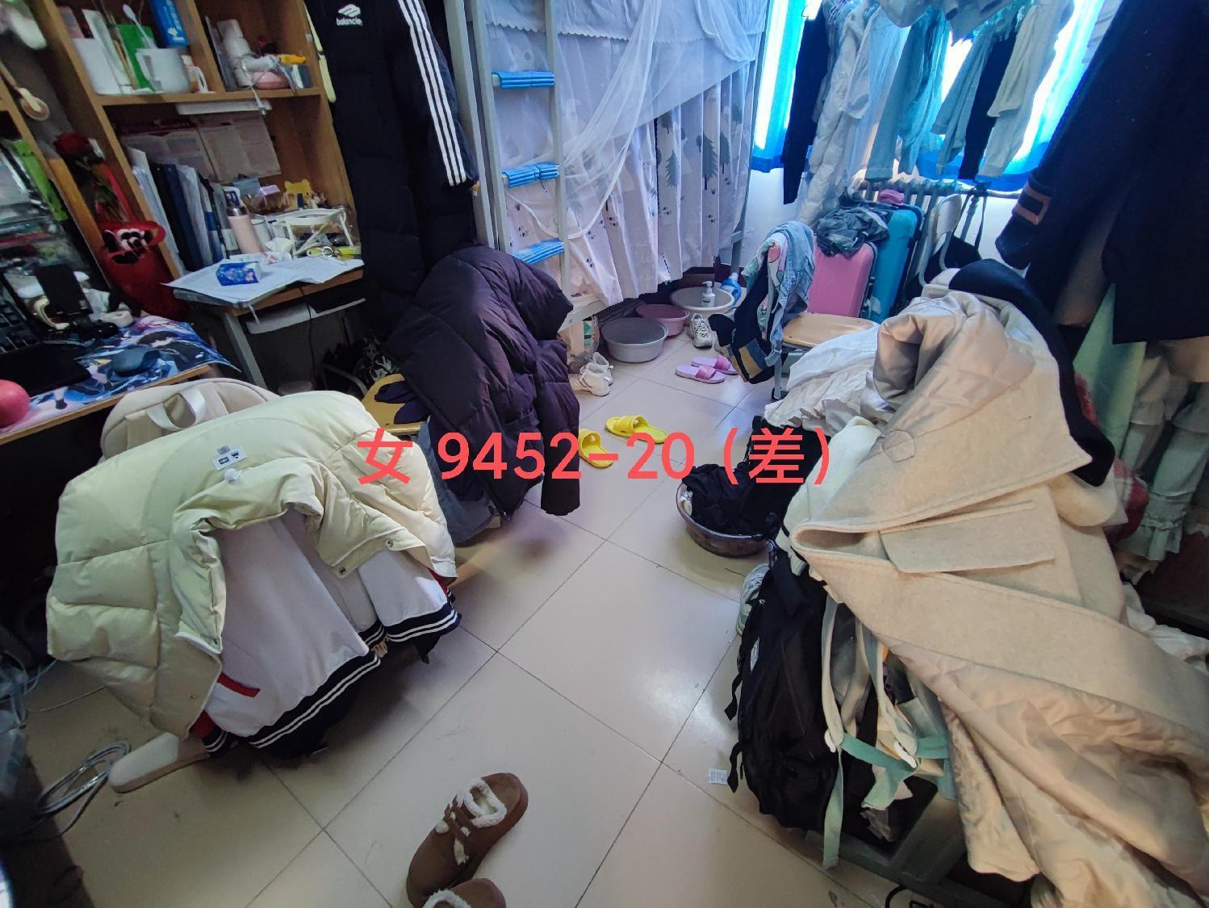
存在问题宿舍
9452-2（2021级女生）
地面堆放杂物
书桌杂乱

Slide 32
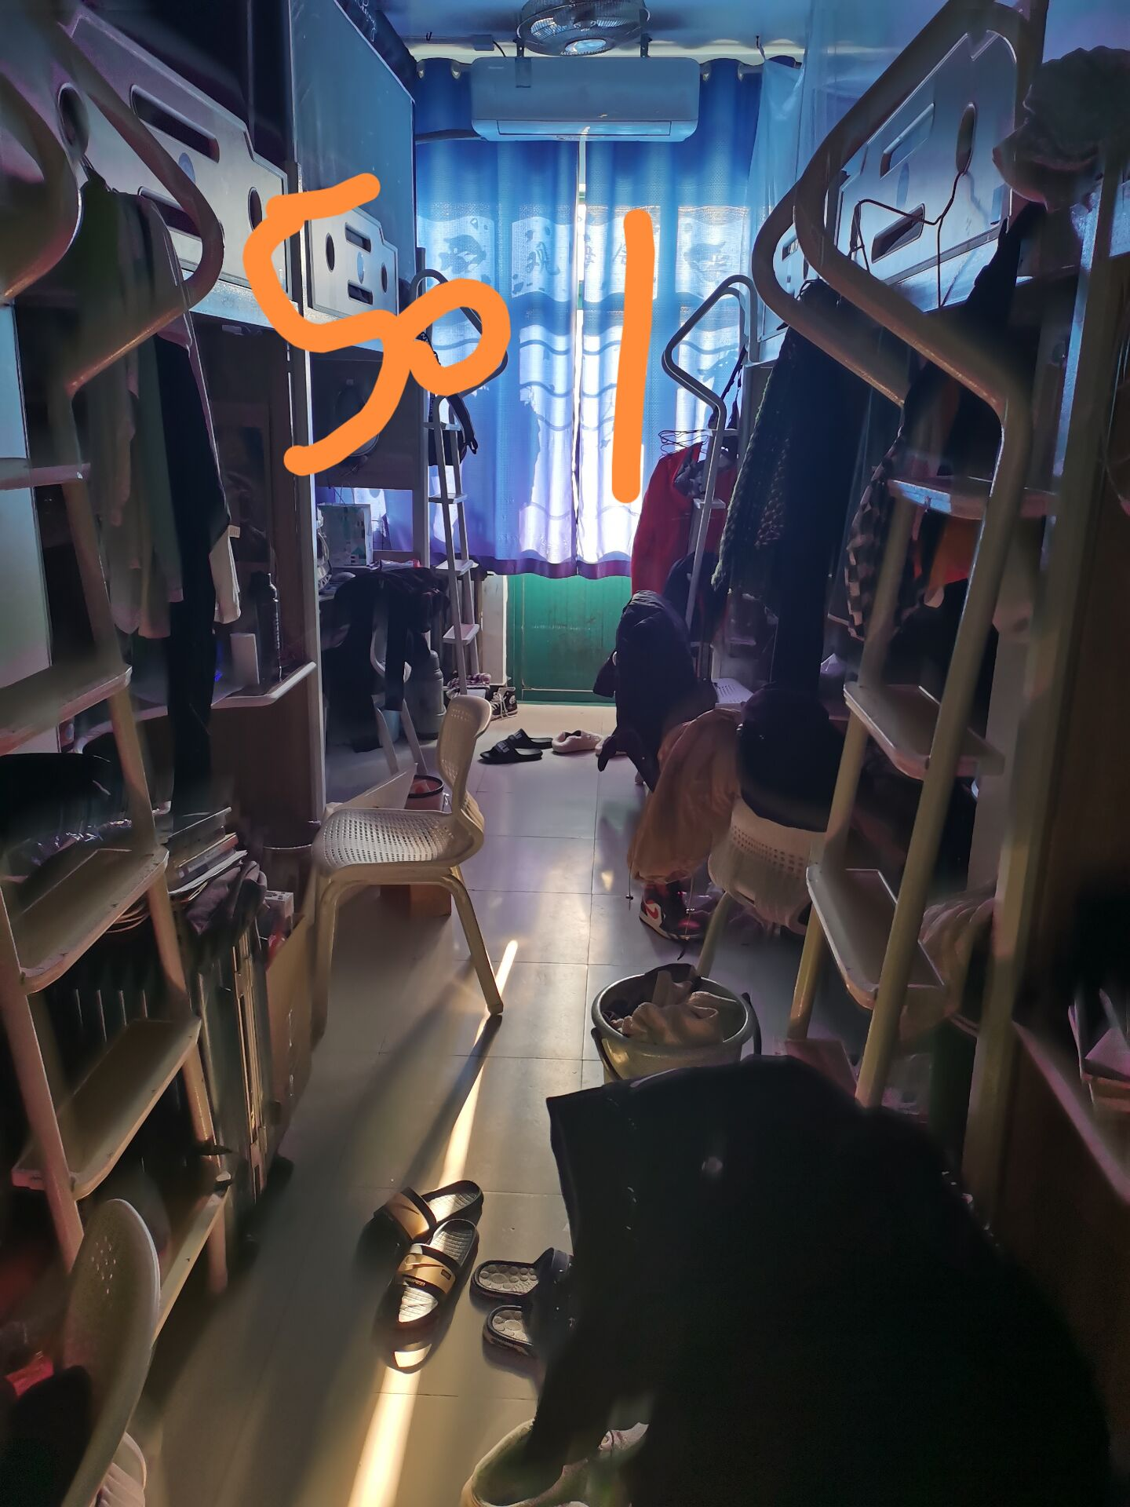
存在问题宿舍
12-501（2021级男生）
地面不整洁

Slide 33
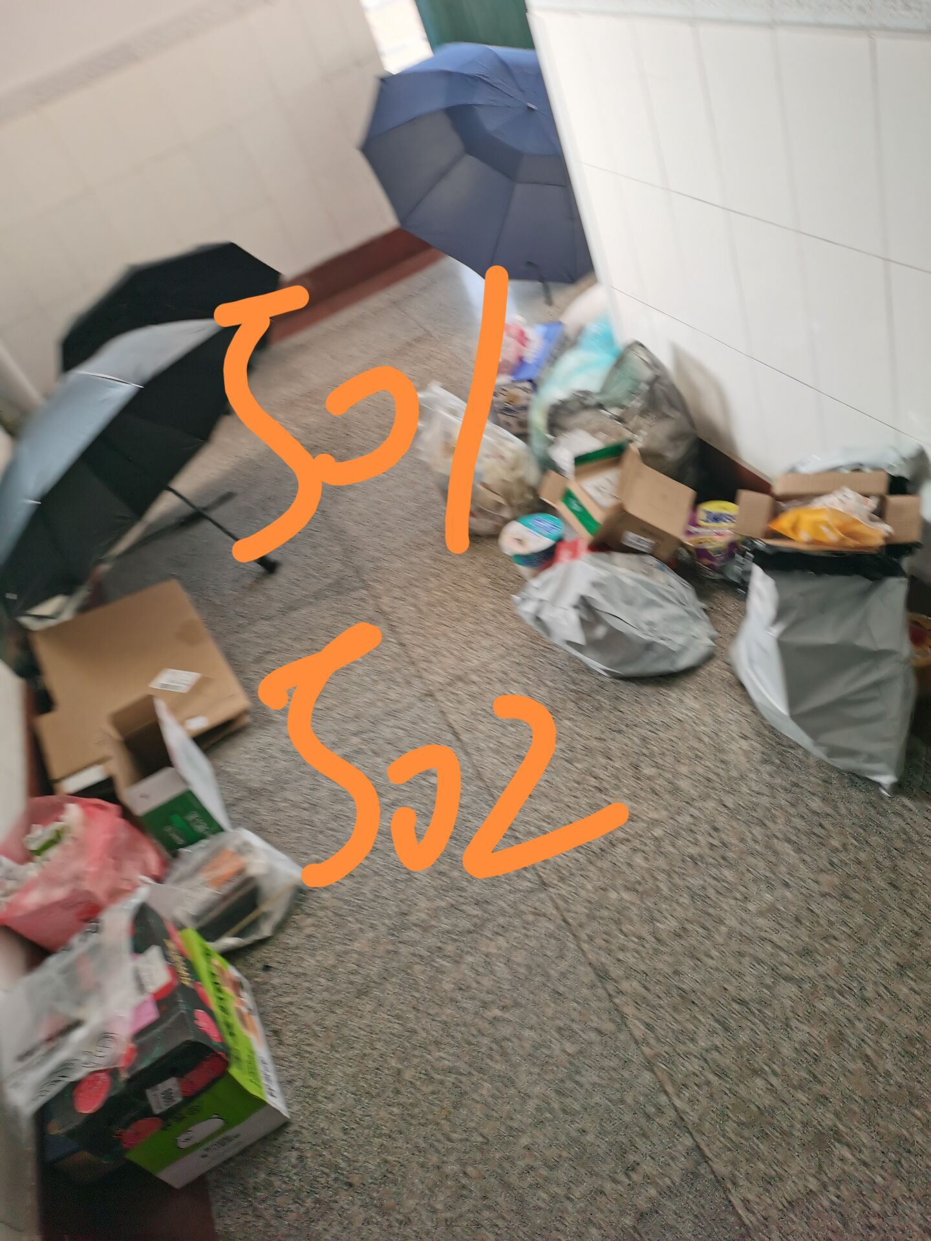
存在问题宿舍
12-501、12-502（2021级男生）
门口堆垃圾

Slide 34
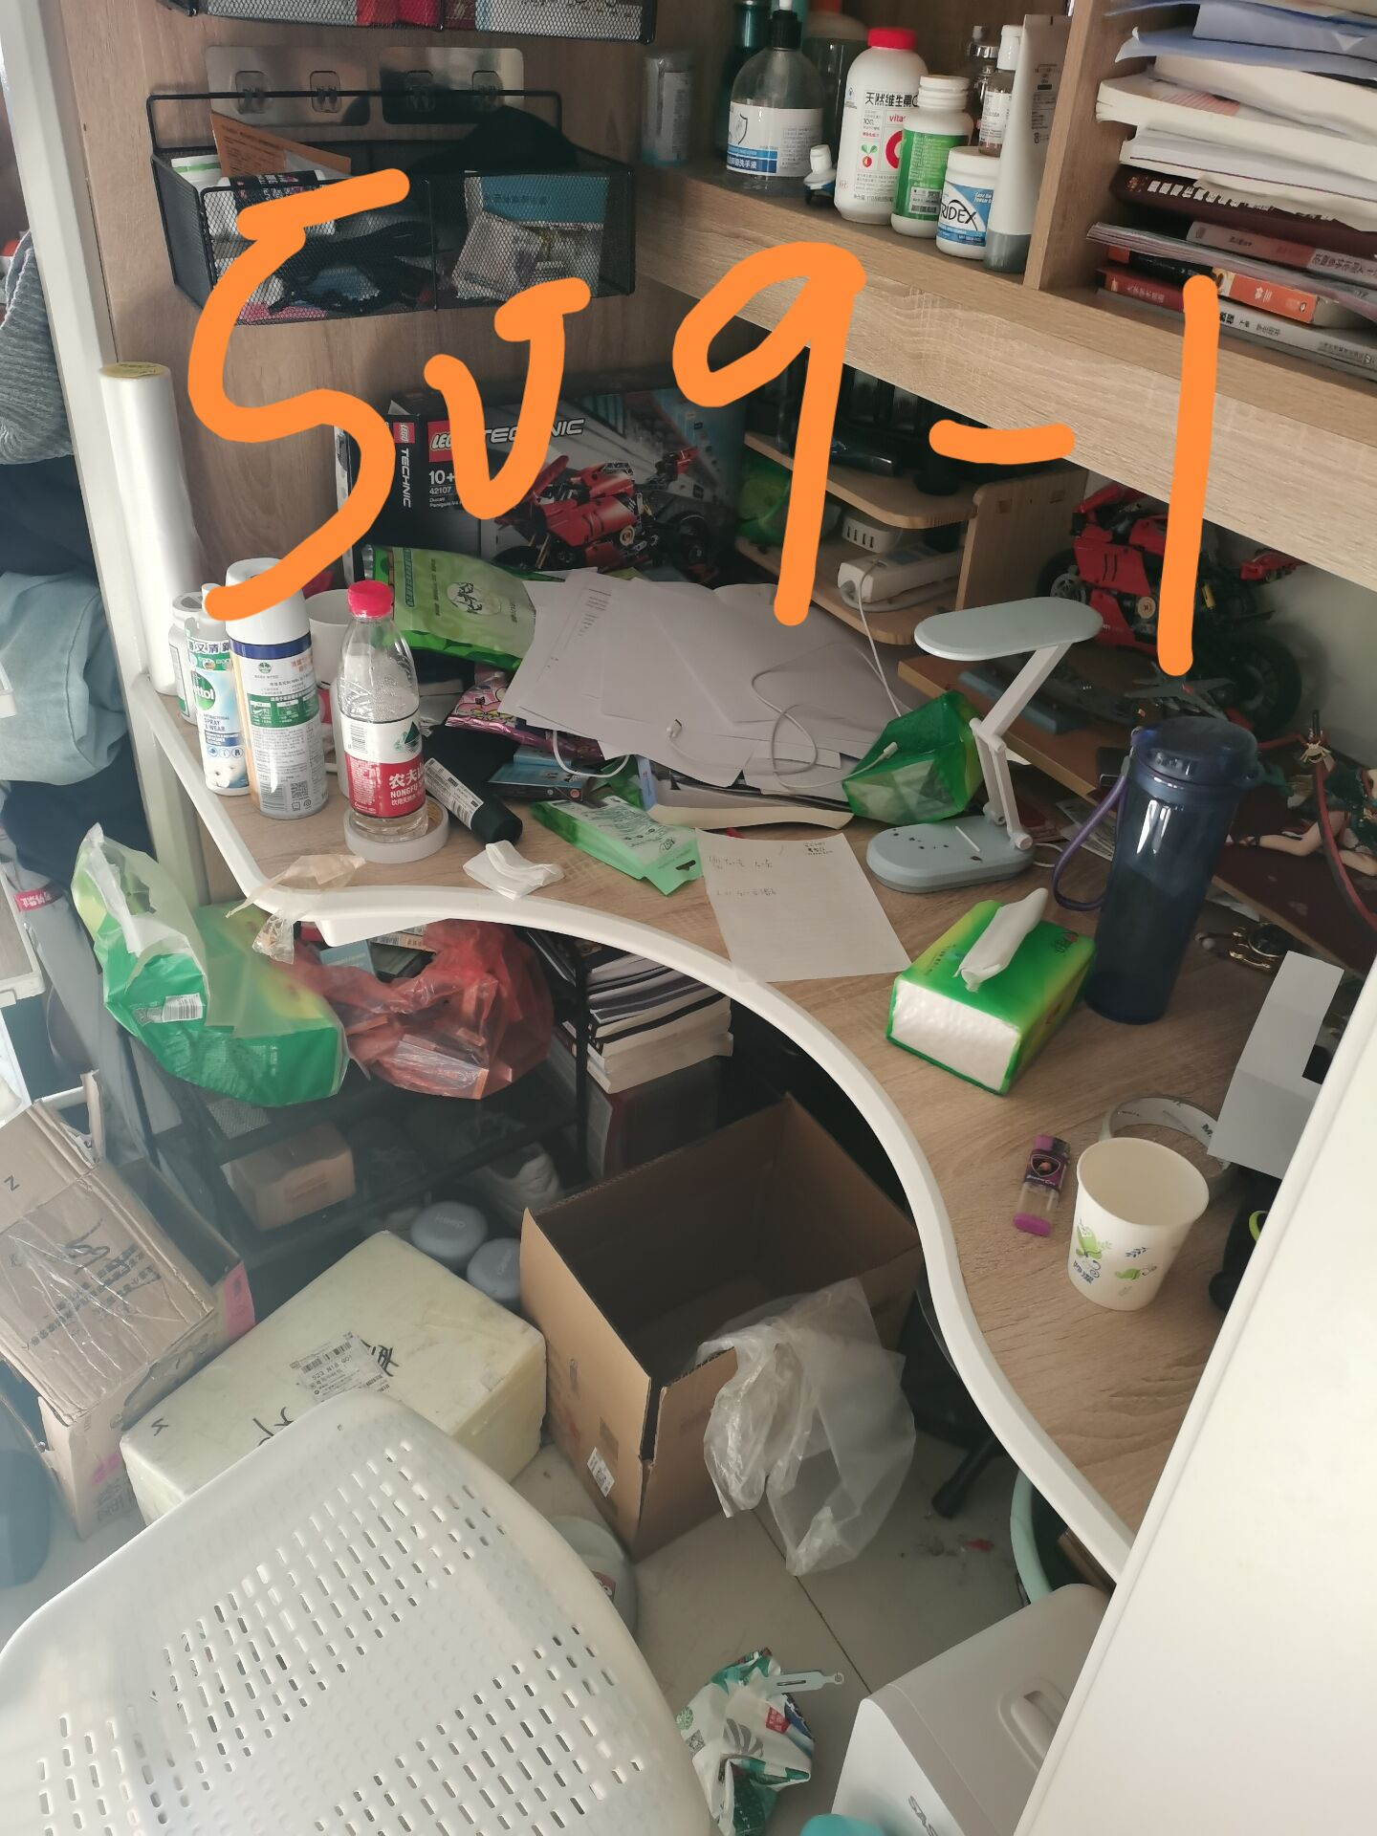
存在问题宿舍
12-509（2021级男生）
书桌杂乱

Slide 35
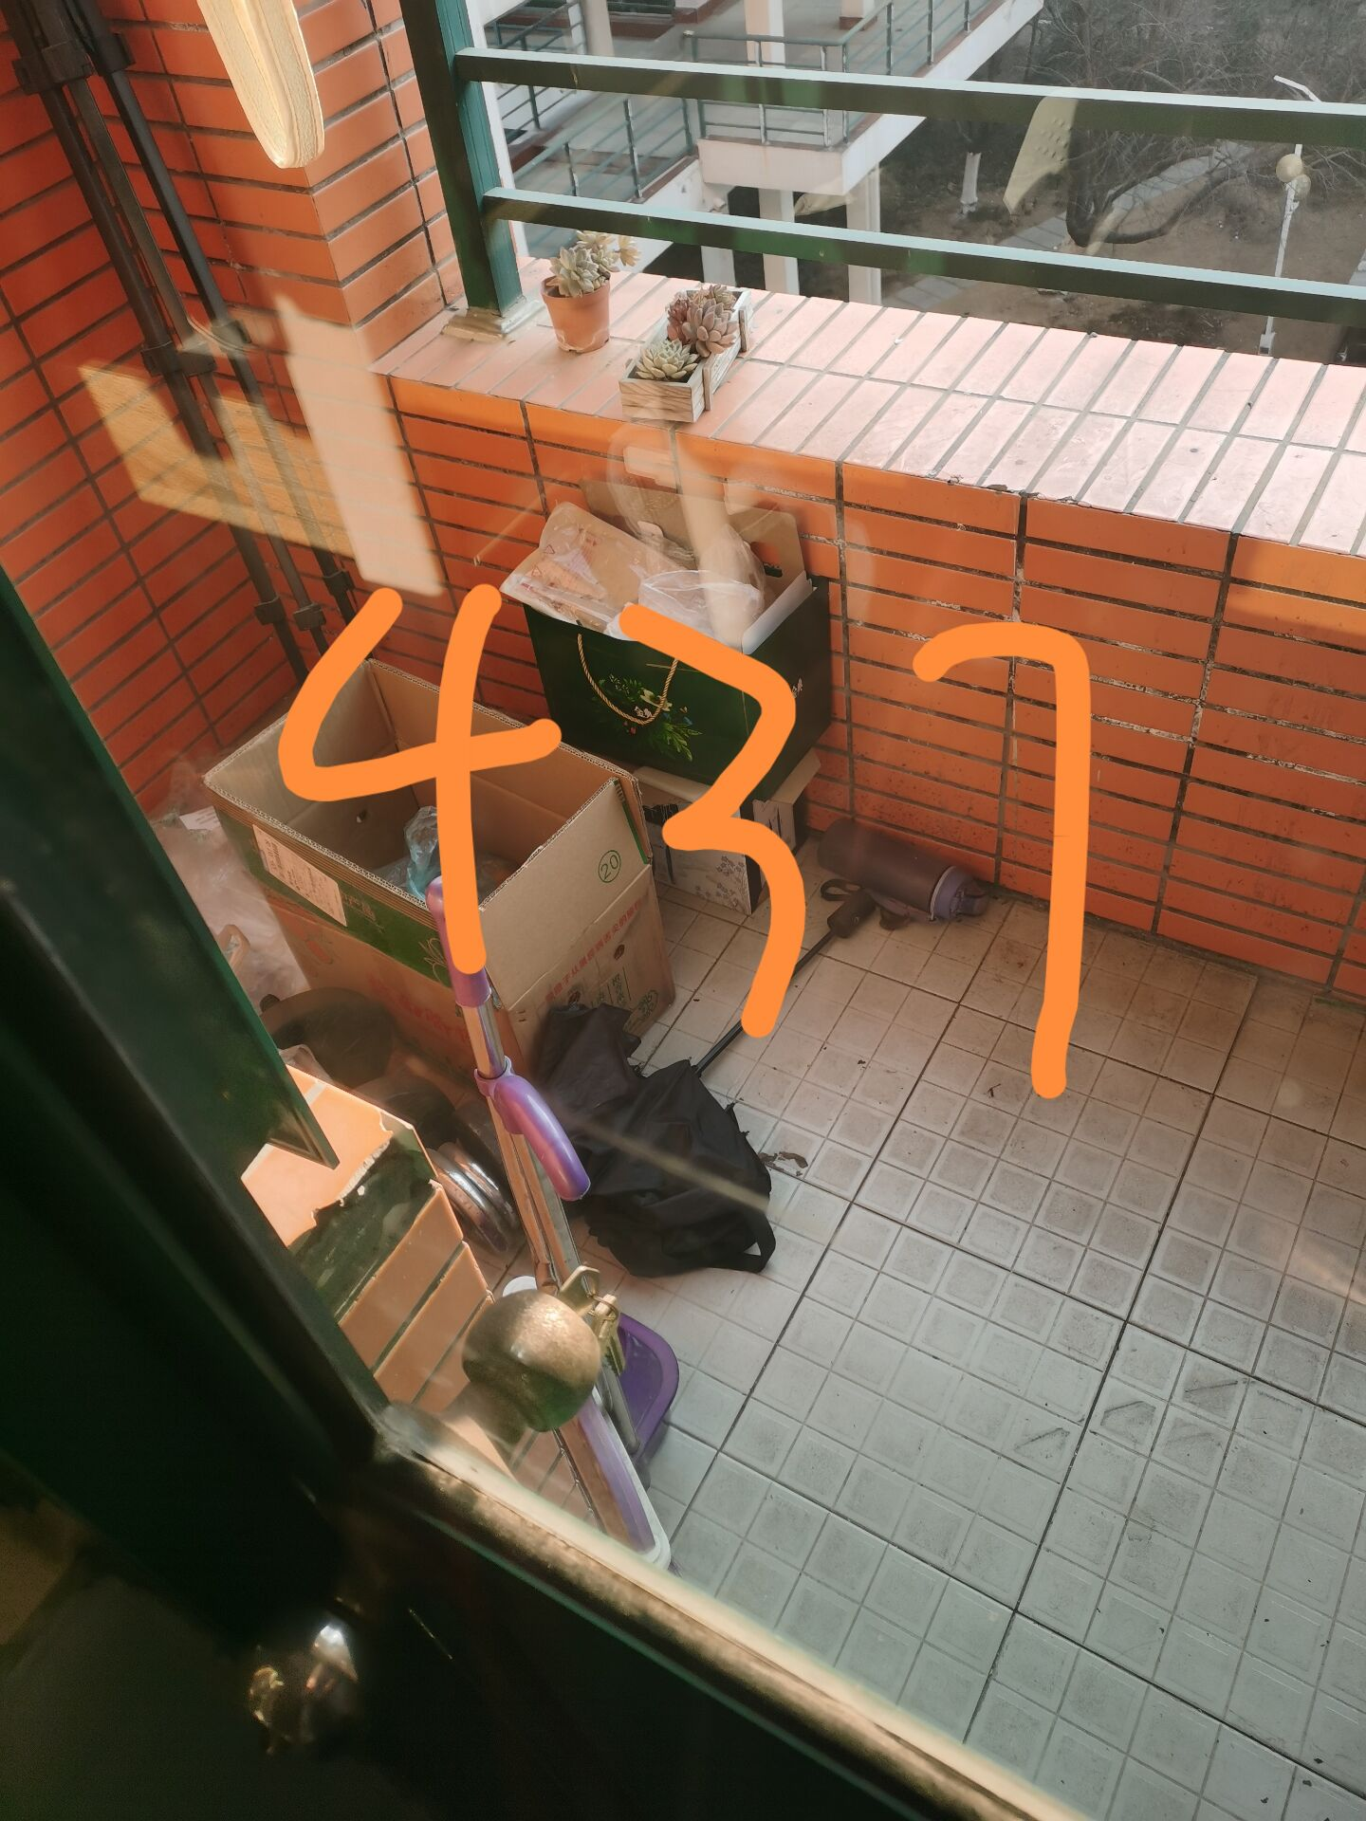
存在问题宿舍
12-437（2021级男生）
阳台堆放杂物

Slide 36
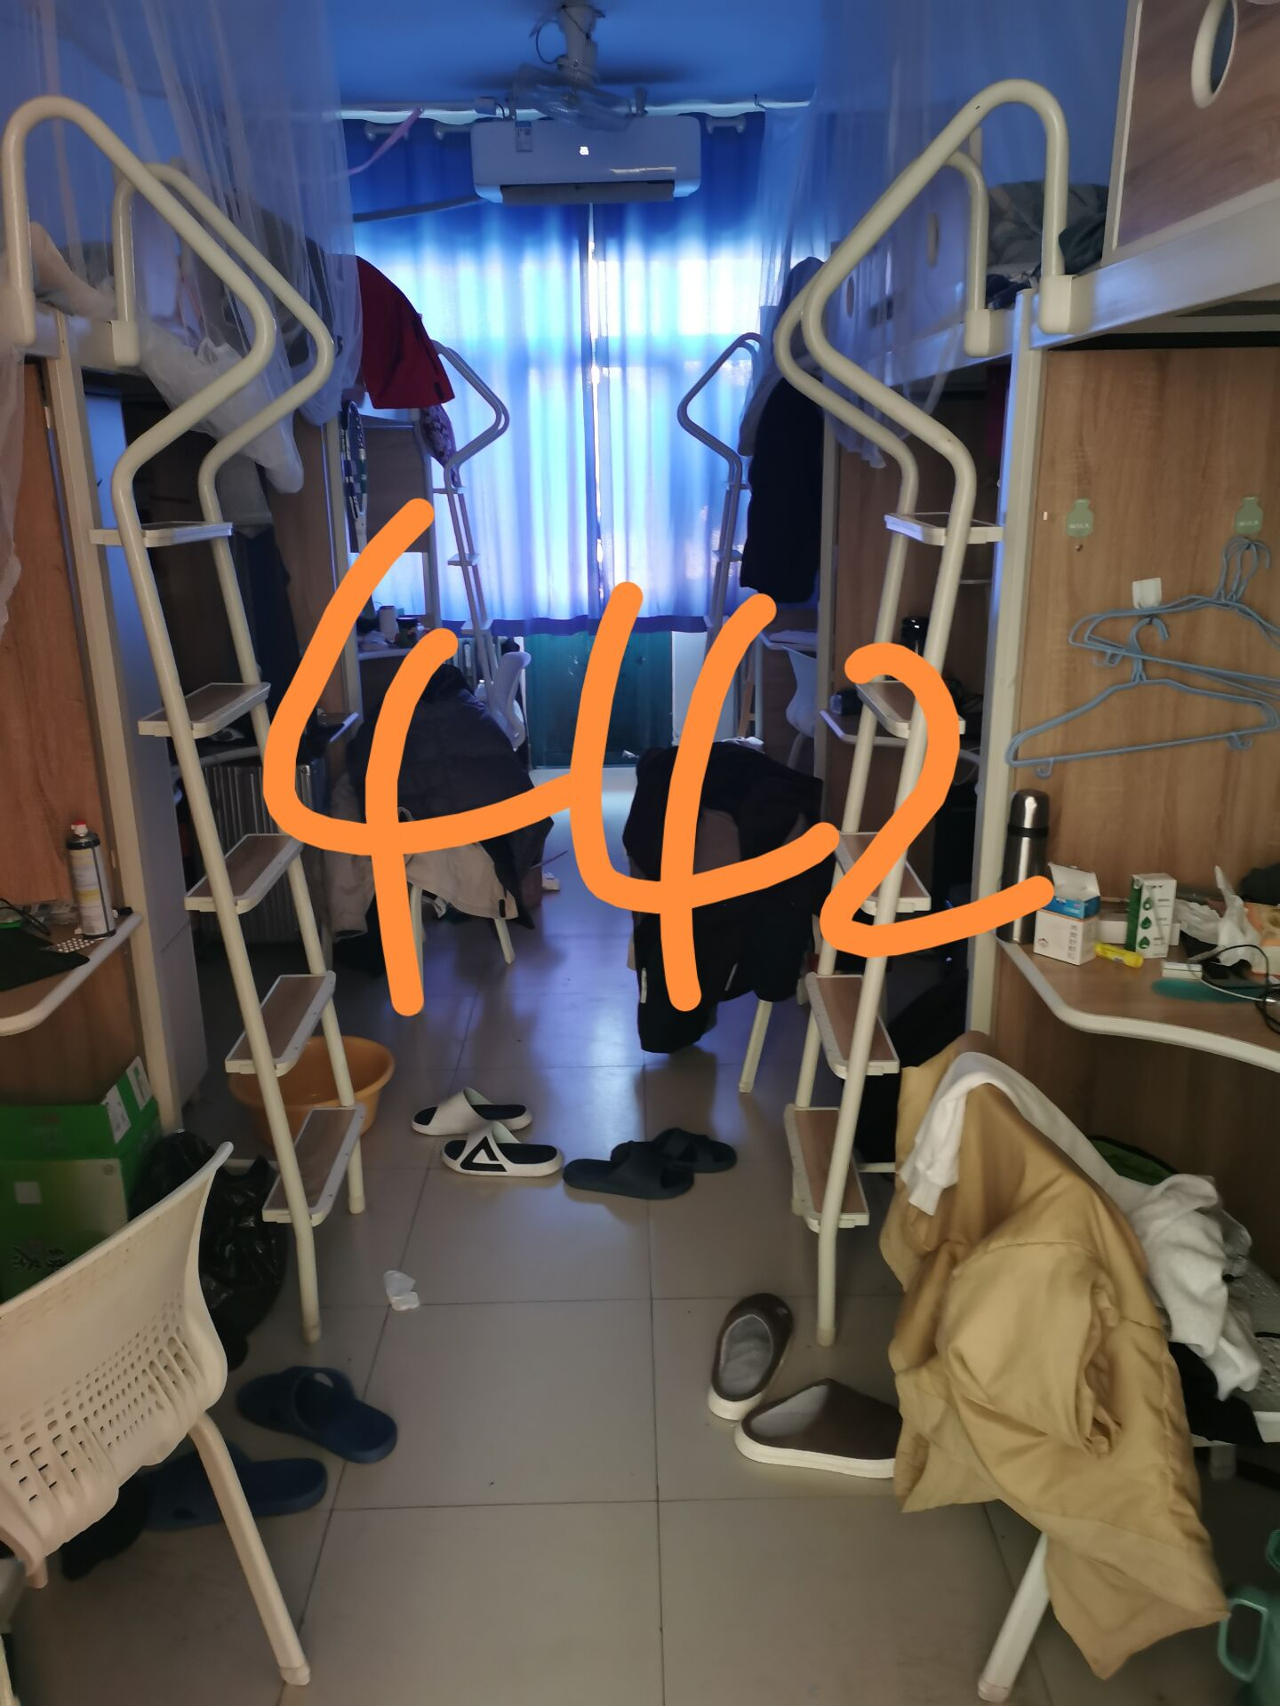
存在问题宿舍
12-442（2021级男生）
地面不整洁

Slide 37
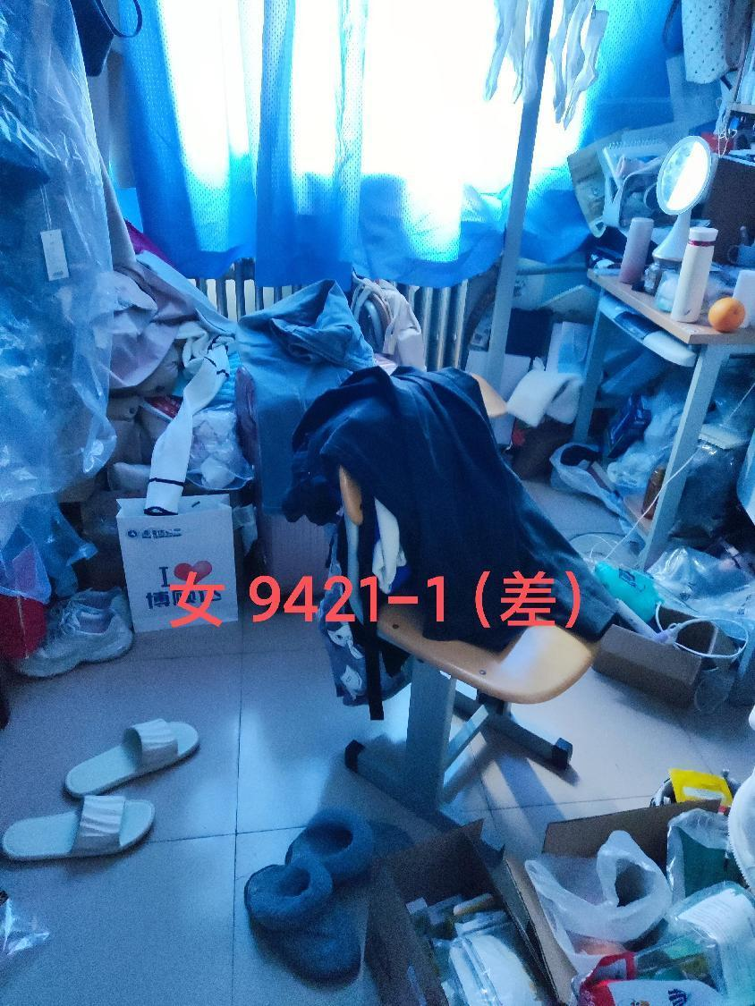
存在问题宿舍
9421-1（2020级女生）
地面堆积杂物

Slide 38
存在问题宿舍
9422-1（2020级女生）
地面不整洁

Slide 39
存在问题宿舍
9432-1（2020级女生）
地面堆积杂物

Slide 40
存在问题宿舍
9431-1（2020级女生）
地面不整洁，书桌杂乱

